Slide 1
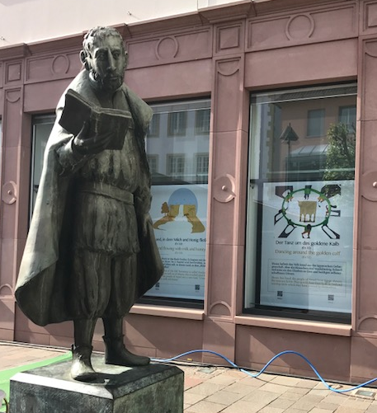

Slide 2
Modellentwicklung: Kunst und Kreativität als Alternative
Návrhy modelov. Umenie a kreativita ako alternatíva
Cieľ projektu:
V spolupráci s kultúrnymi a vzdelávacími inštitúciami zozbierať vzájomné inšpirácie a podporný materiál pre učiteľov zameraný na sprostredkovanie umenia, múzejnú a galerijnú pedagogiku . A návrh postupov využitia kreativity ako metódy učenia sa.
Partneri projektu:
Sambucusforum vzw; Bonheiden, BE
Eesti Kunstimuuseum; Tallinn, EE
Muintearas TeorantaLeitir; Móir, IR
Liepajas Universitate; Liepaja, LV
ROC van Amsterdam; Amsterdam, NL
Metodicko-Pedagogické Centrum; Bratislava, SK
Das Westfälischen Forum für Kultur und Bildung e.V.; Paderborn, D
Projektové aktivity:
ukážky overených aktivít
vzdelávací program
tvorba didaktickej pomôcky
multiplikačné stretnutia
Zlatá klapka
Výstupy projektu:
http://www.westfaelisches-forum.de/unsere-projekte/unsere-projekte-aktuell.html

Slide 3
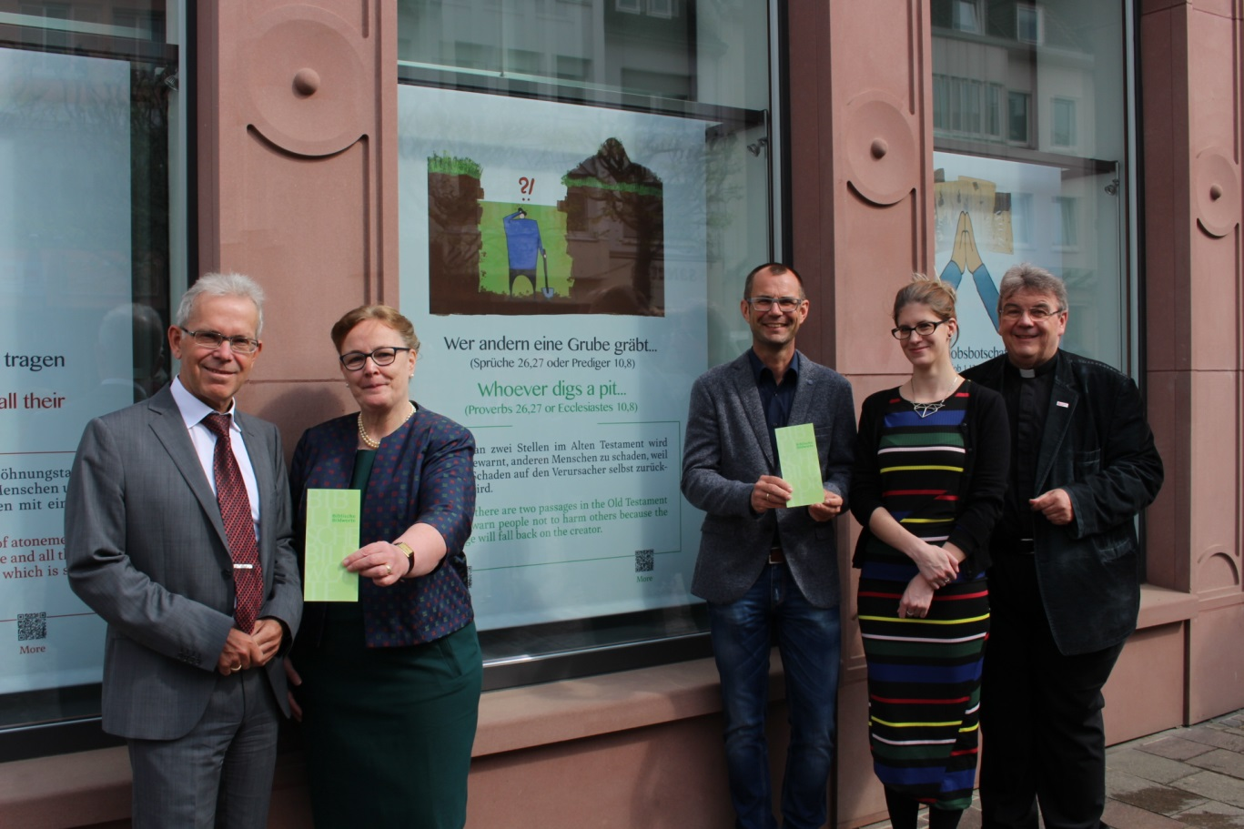
Výstava v Paderborne
NEMECKO
https://www.youtube.com/watch?v=MU3kKCVGP6g

Slide 4
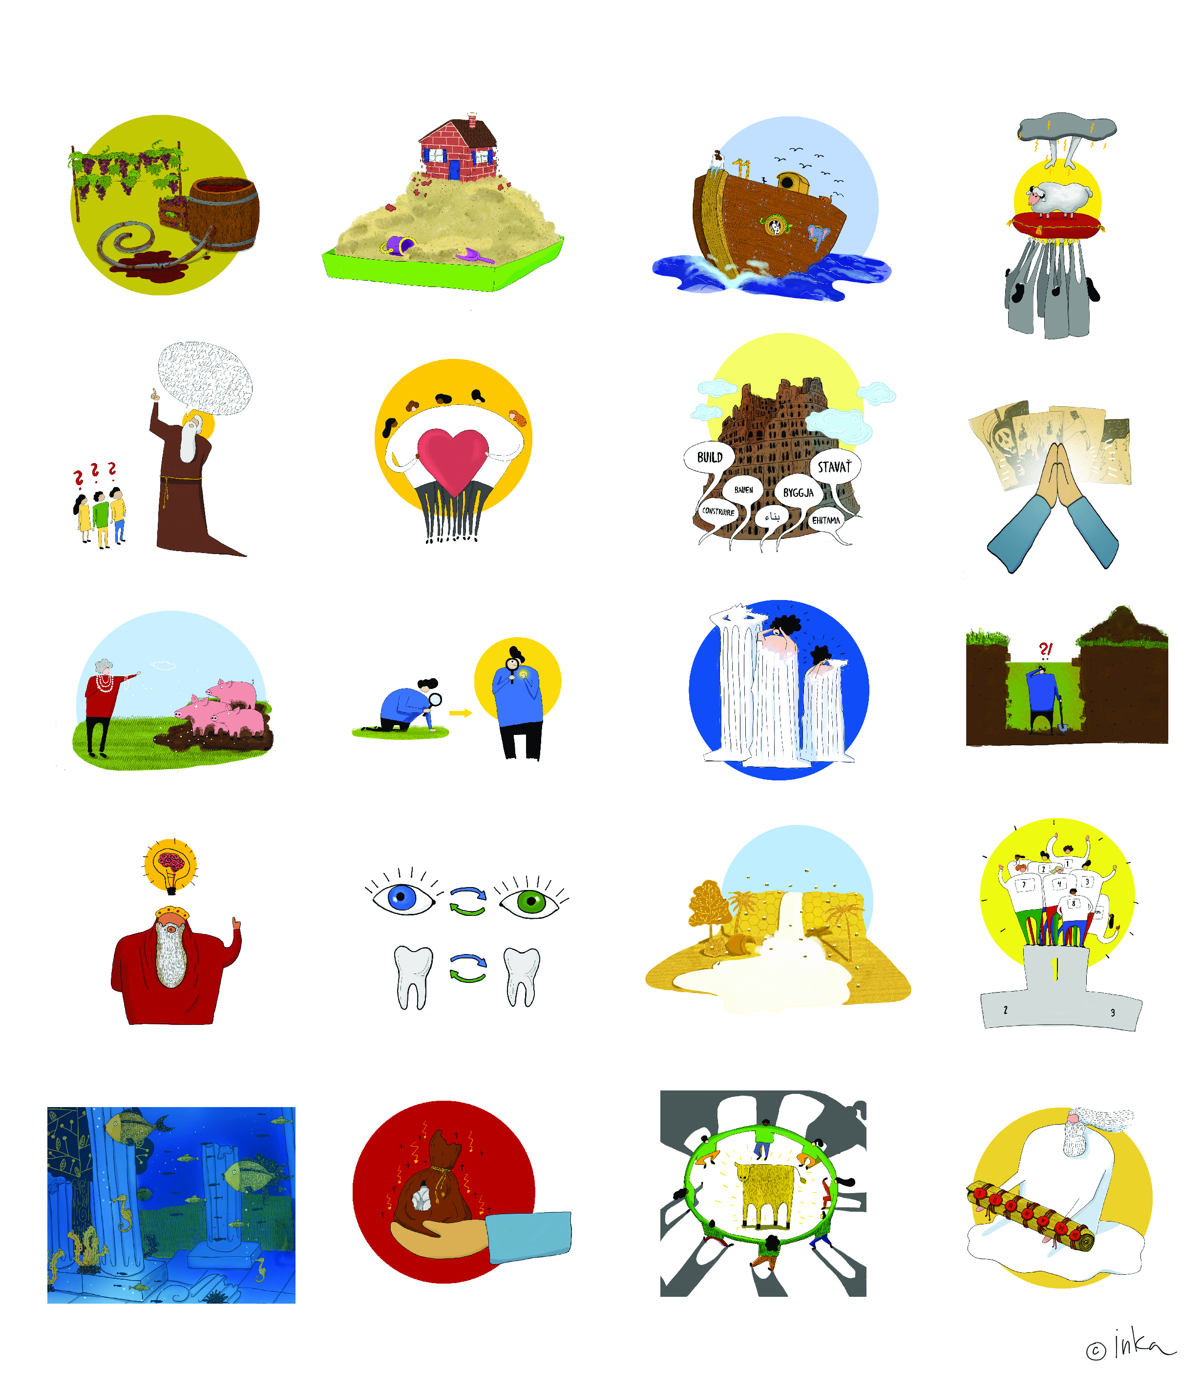
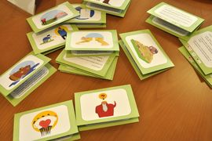
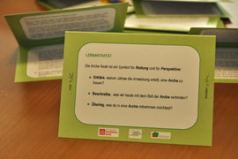
Sada 20 didaktických kartičiek
Biblické frazeologizmy ustálené slovné spojenia s obrazným, preneseným významom ... v SJ / AJ / NJ/ MJ / RUSJ /ROMJ......
https://www.youtube.com/watch?v=HxOBFdcPqbE

Slide 5
1. Obrazové podobenstvo - ilustrácia

Slide 6
2. Pôvod frazeologizmu - zdroj

Slide 7
3. Širší zmysel a súvislosti - kontext

Slide 8
4. Námety na použitie

Slide 9
Obsah didaktického balíčka
Babylonská veža
Kto hľadá, ten nájde
Jóbova zvesť
Nové víno, starý sud
Soľný stĺp
Šalamúnske rozhodnutie
Noemova archa
Jedno telo, jedna duša
Dom na piesku
Sedem pečatí
Zasľúbená krajina
Kto druhému jamu kope ...
Prví budú poslední, ...
Hádzať perly sviniam
Potopa sveta
Judášsky groš
Uctievať zlaté teľa
Oko za oko, zub za zub
Obetný baránok
Nikto nie je doma prorokom
NJ
AJ
MJ
RUSJ
ROMJ

Slide 13
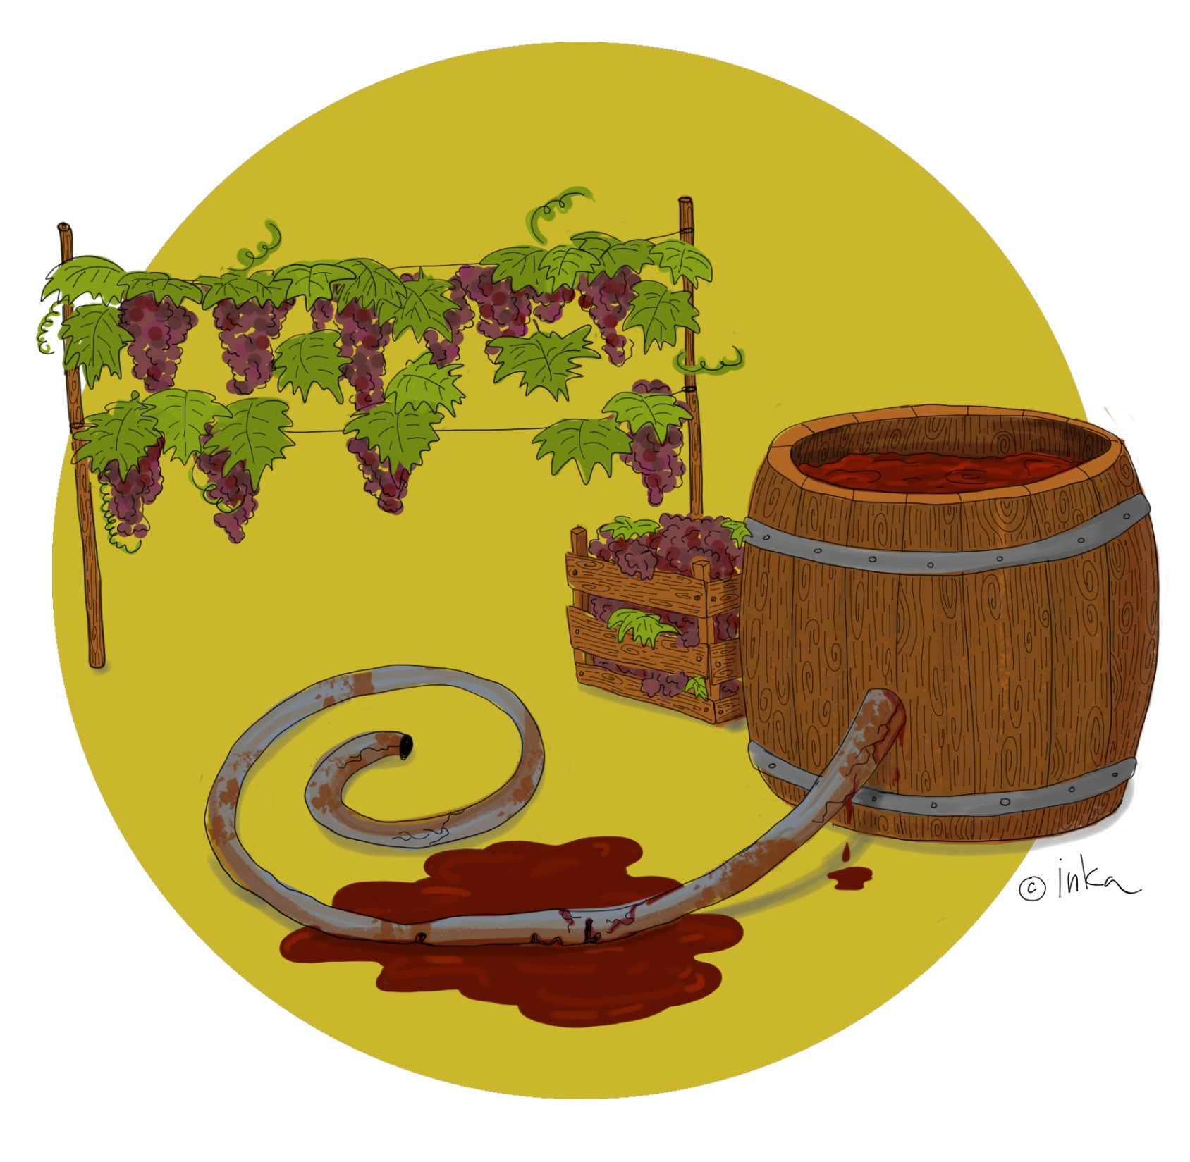

Slide 14
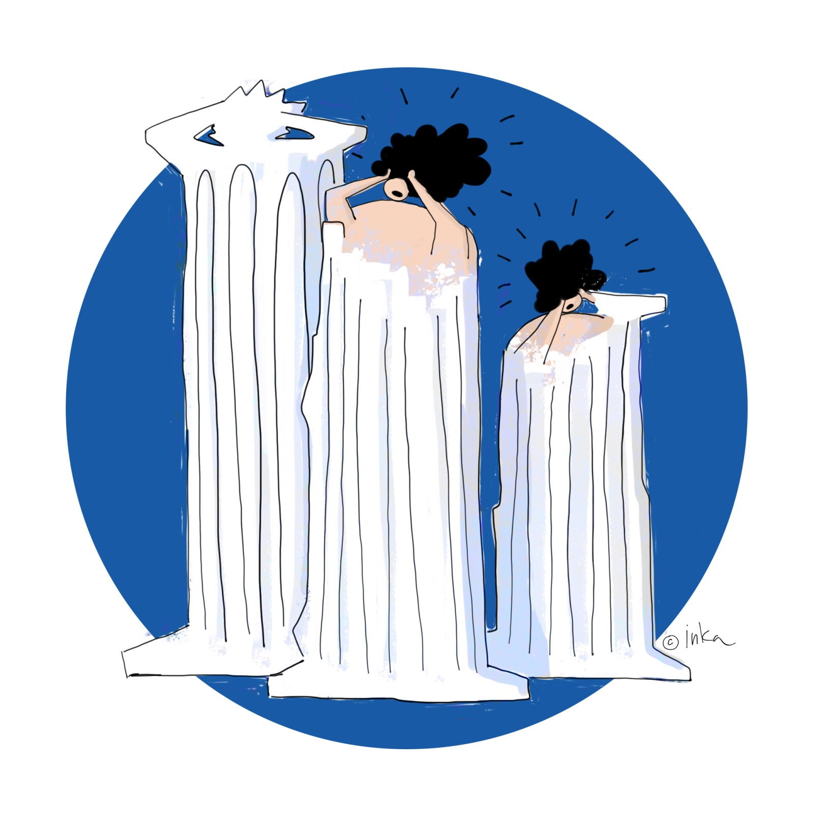

Slide 15
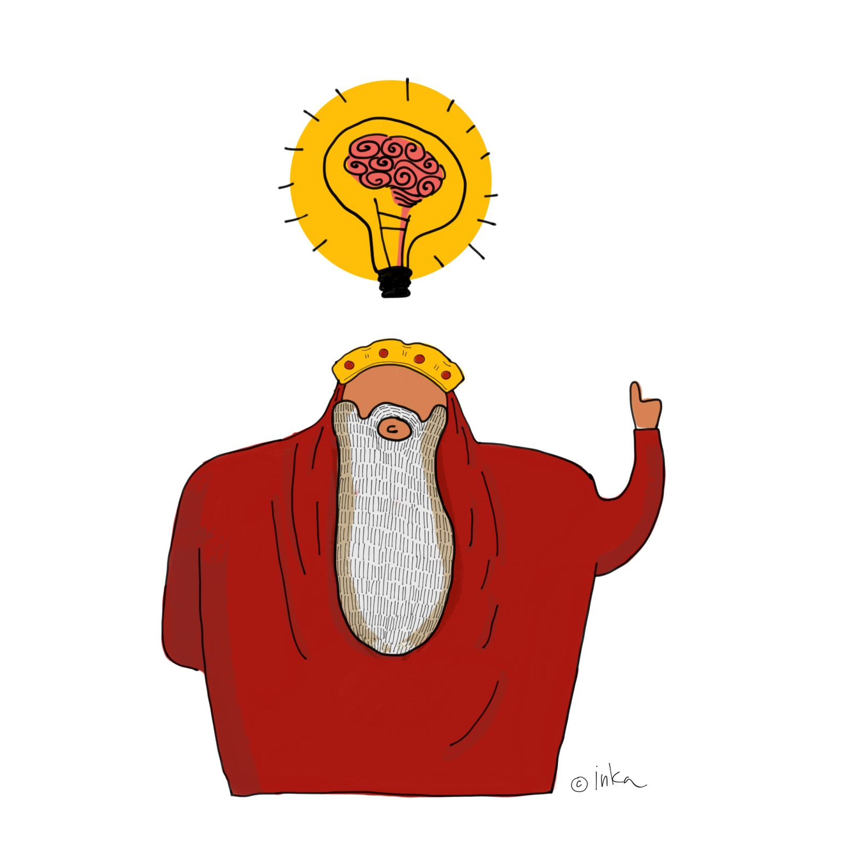

Slide 16
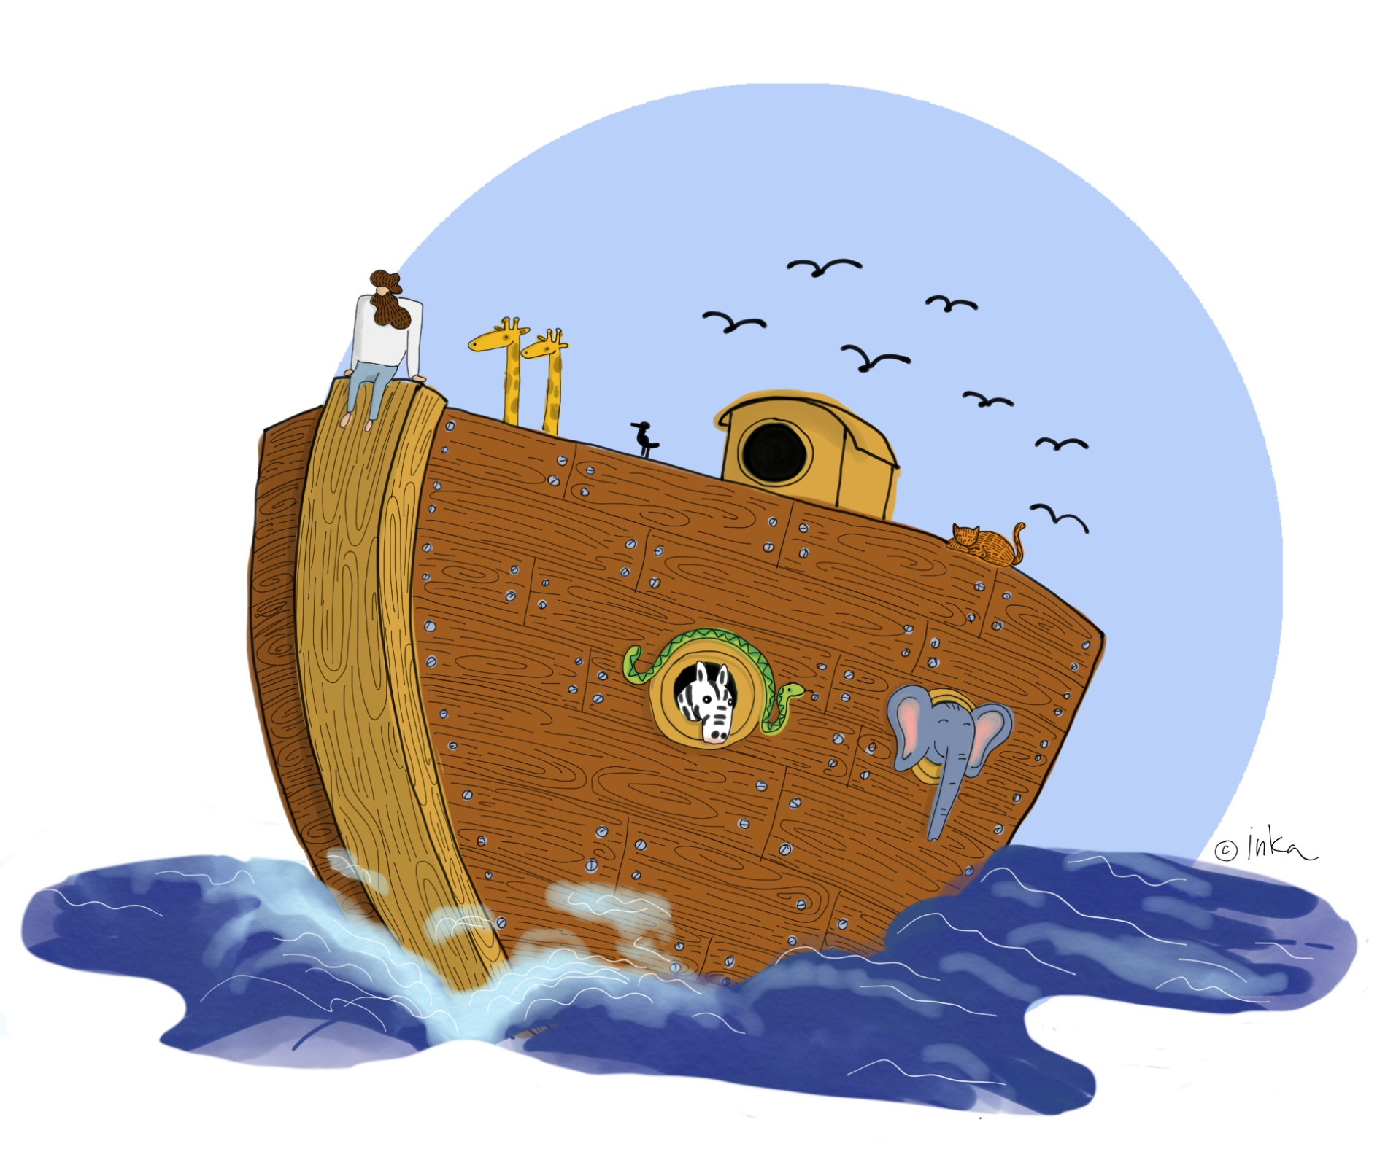

Slide 18
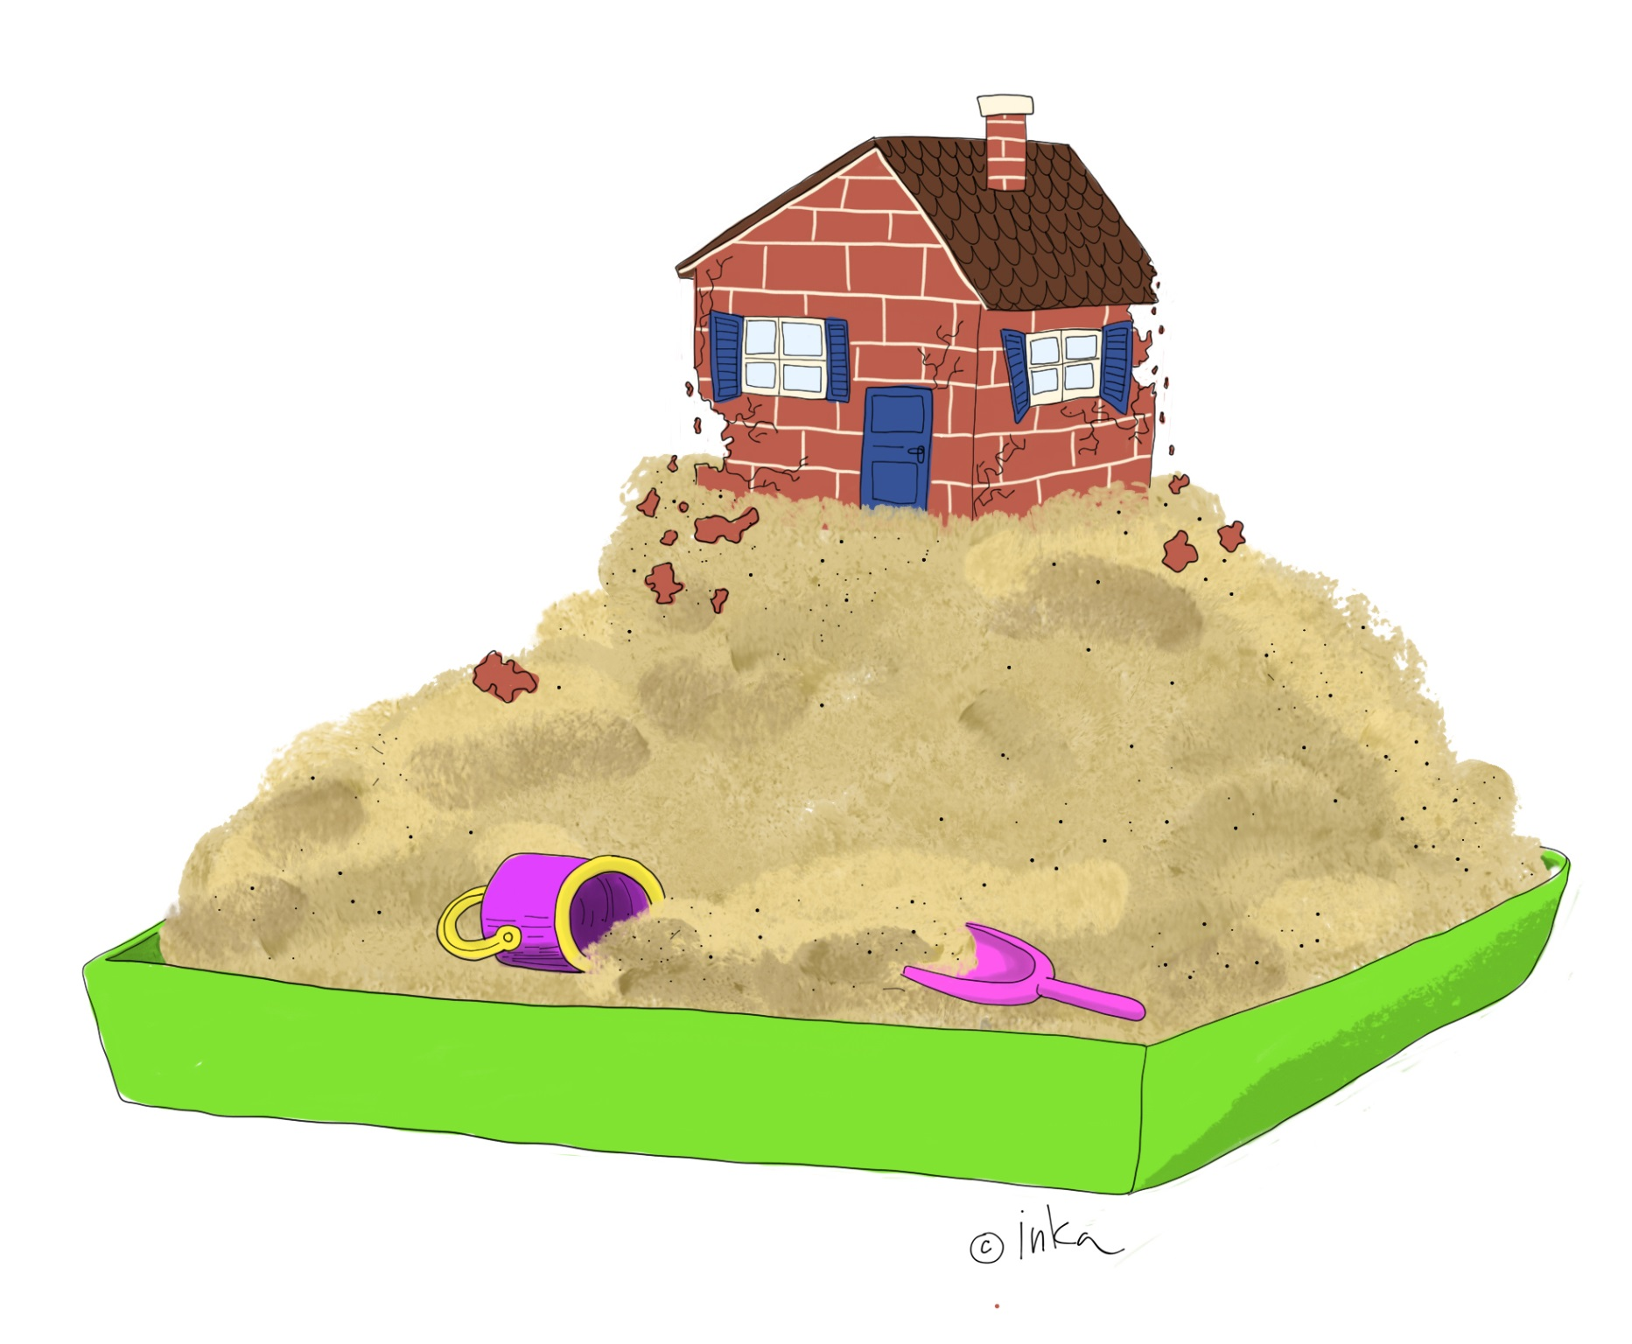

Slide 19
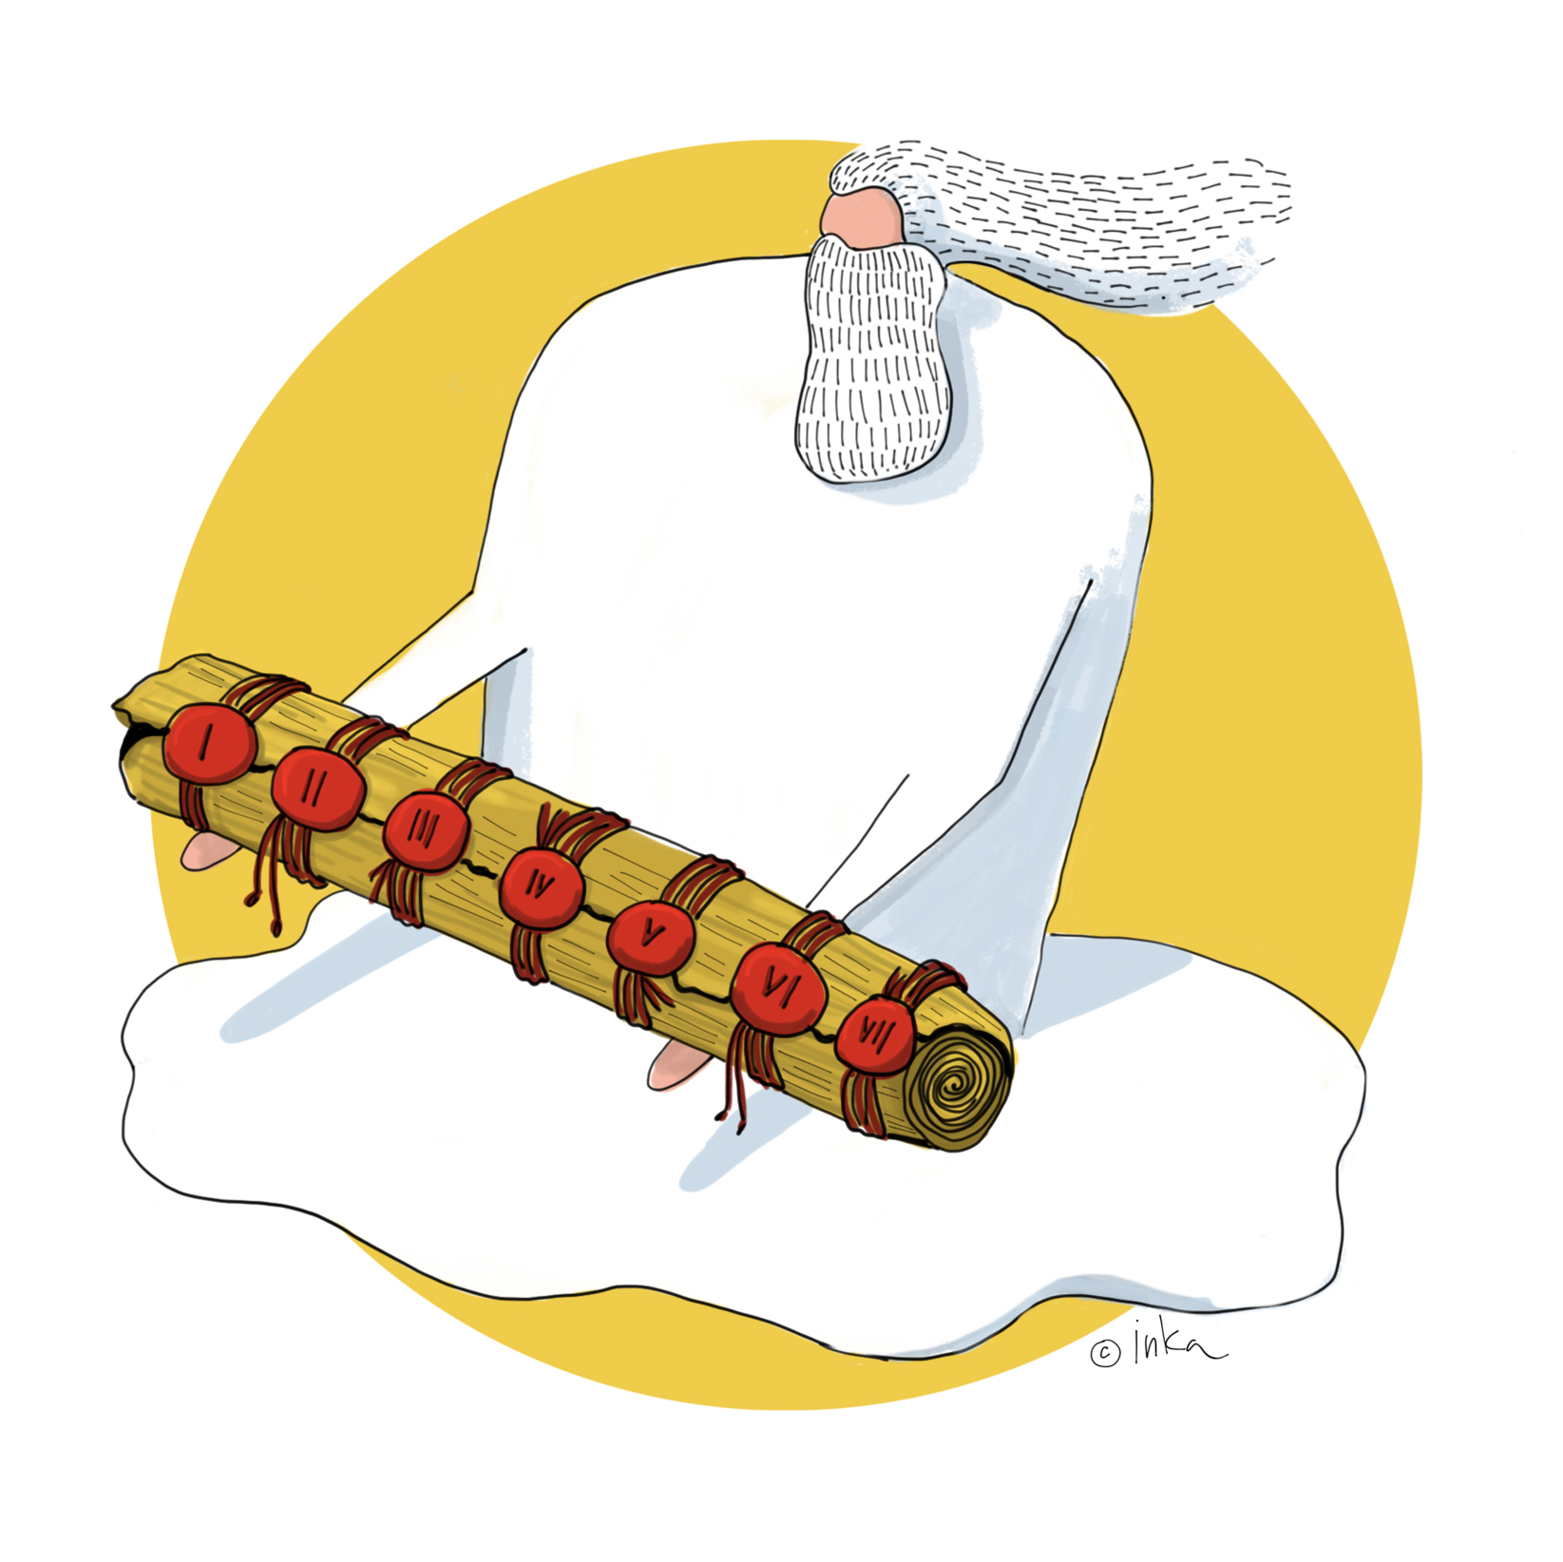

Slide 21
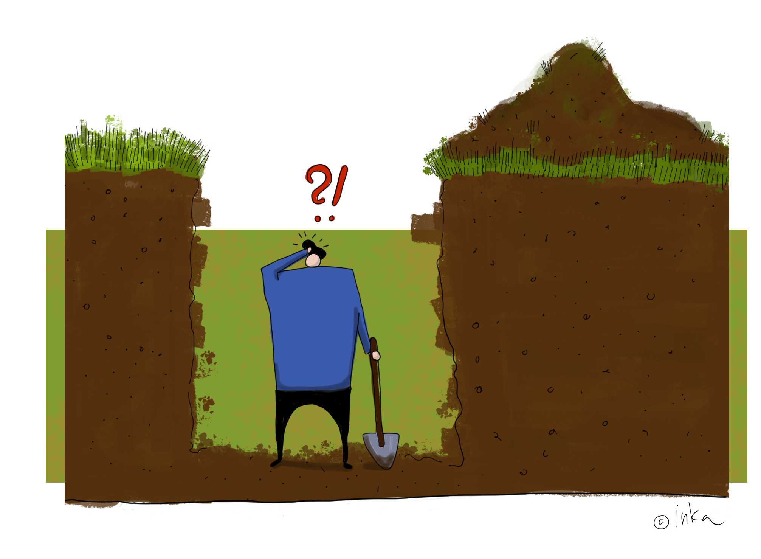

Slide 22
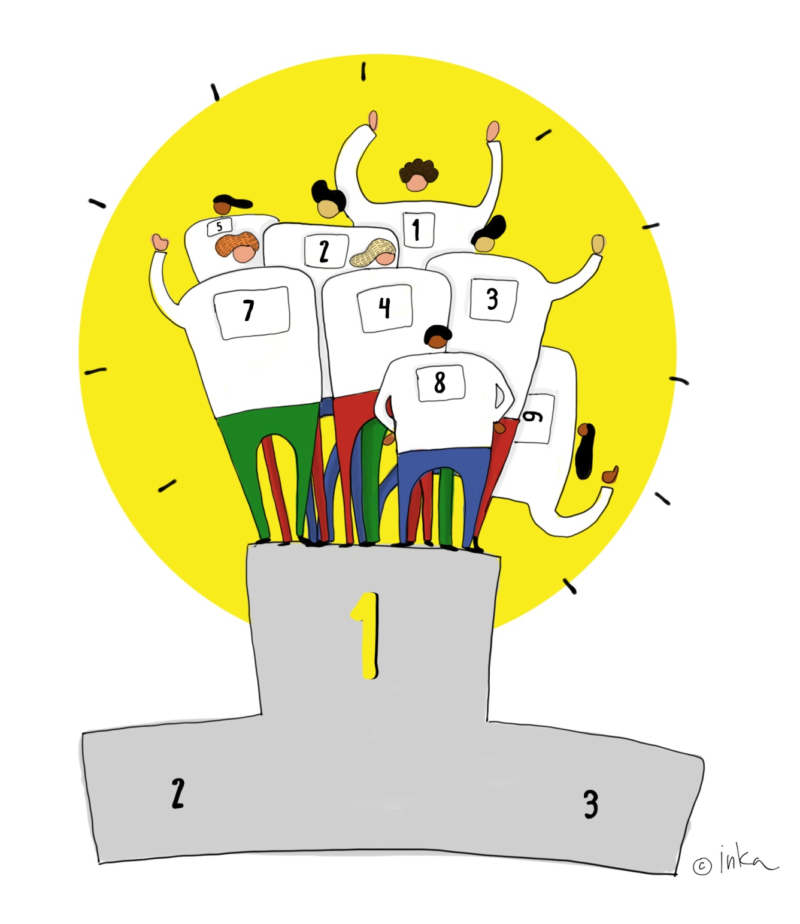

Slide 23
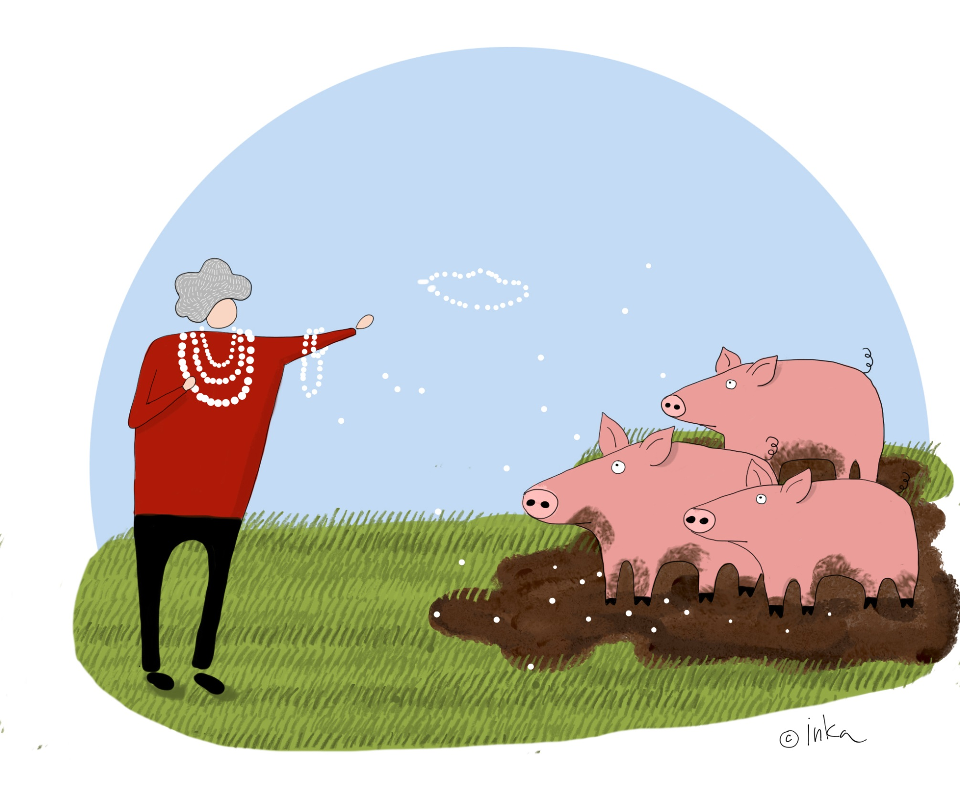

Slide 24
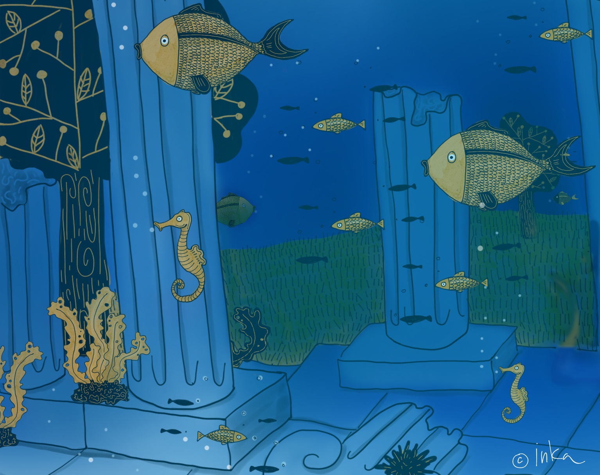

Slide 25
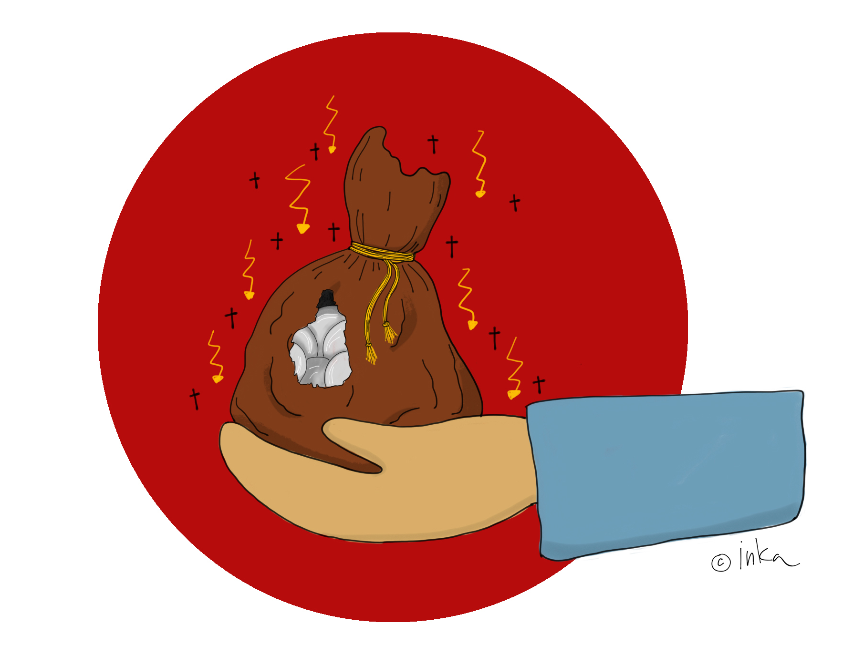

Slide 26
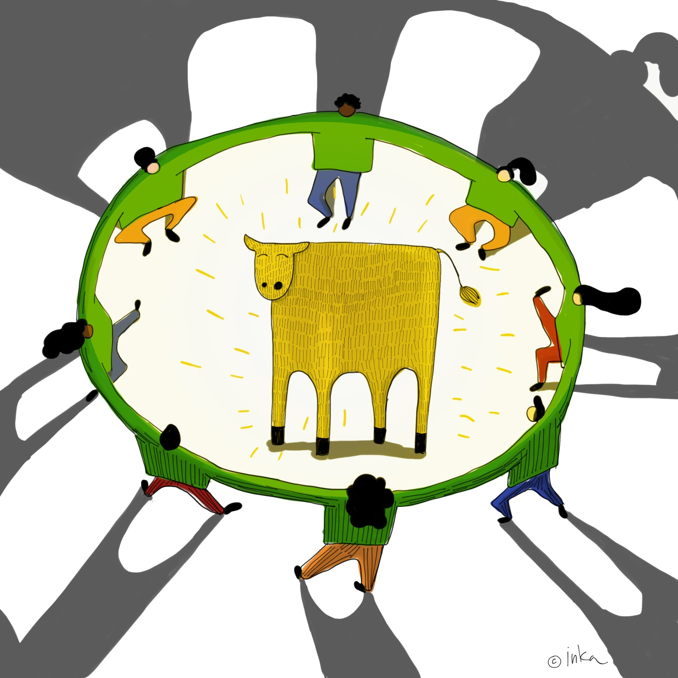

Slide 27
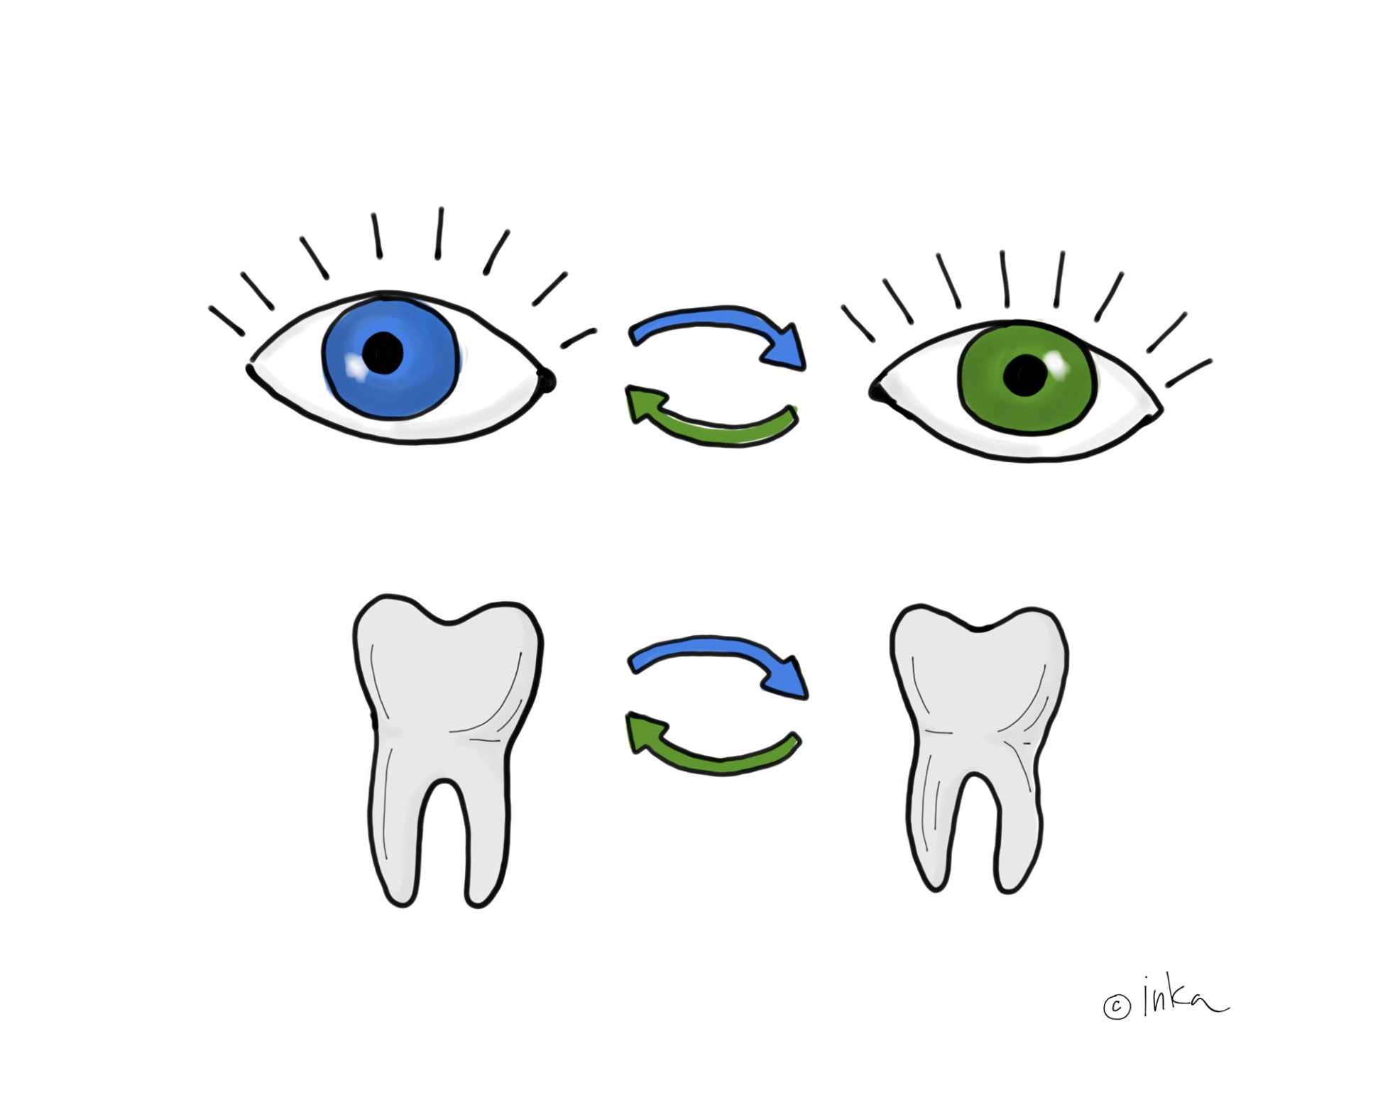

Slide 28
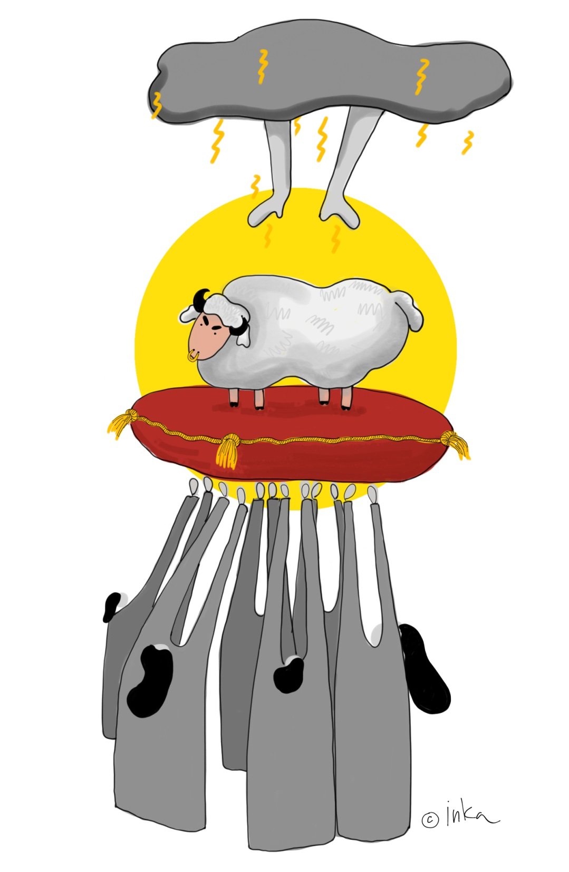

Slide 29
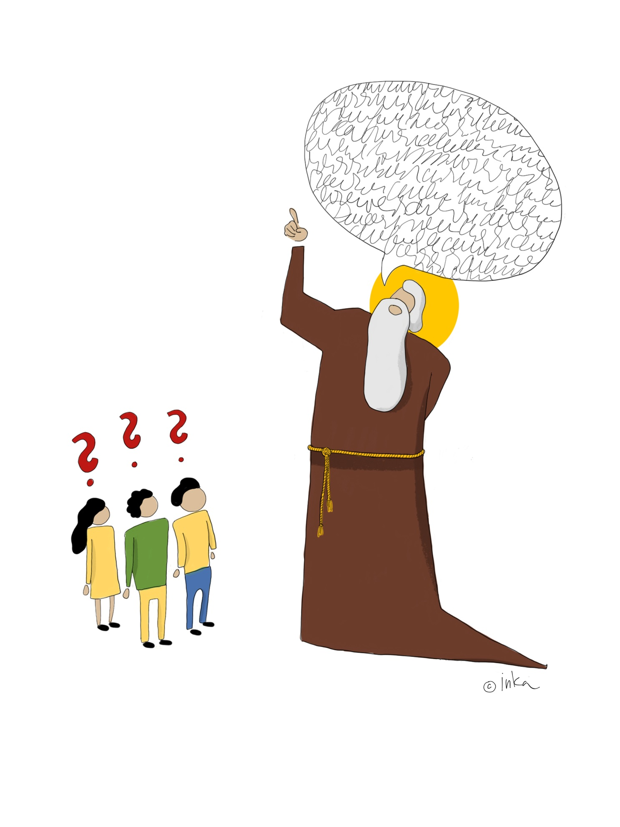

Slide 30
OMAĽOVÁNKY

Slide 31
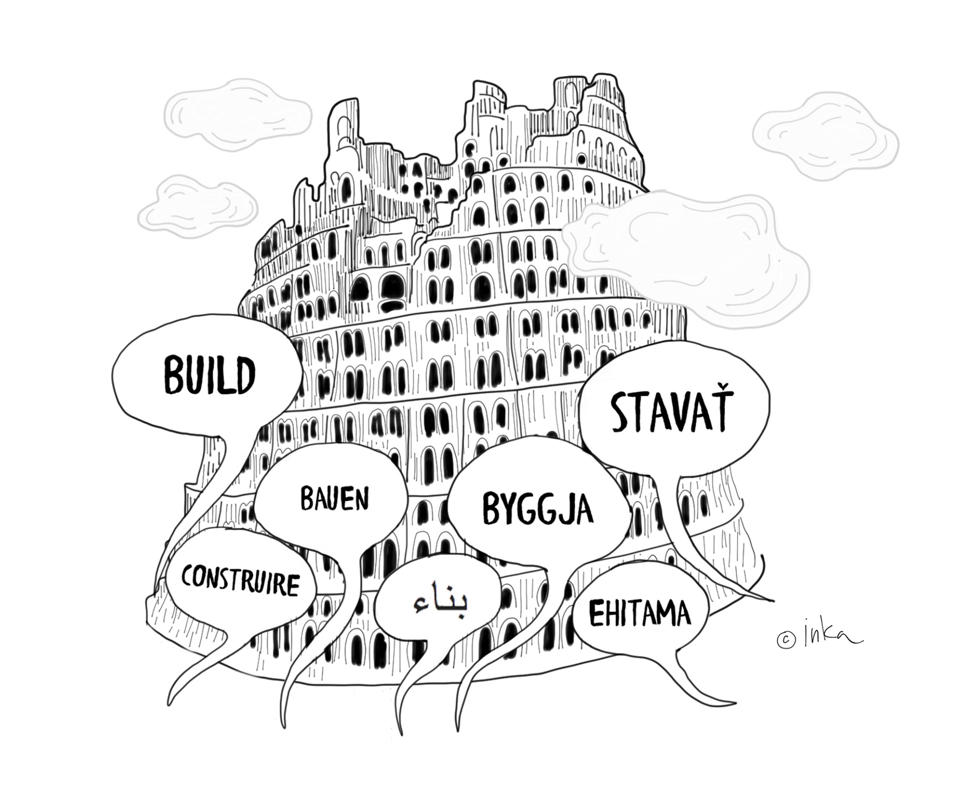

Slide 32
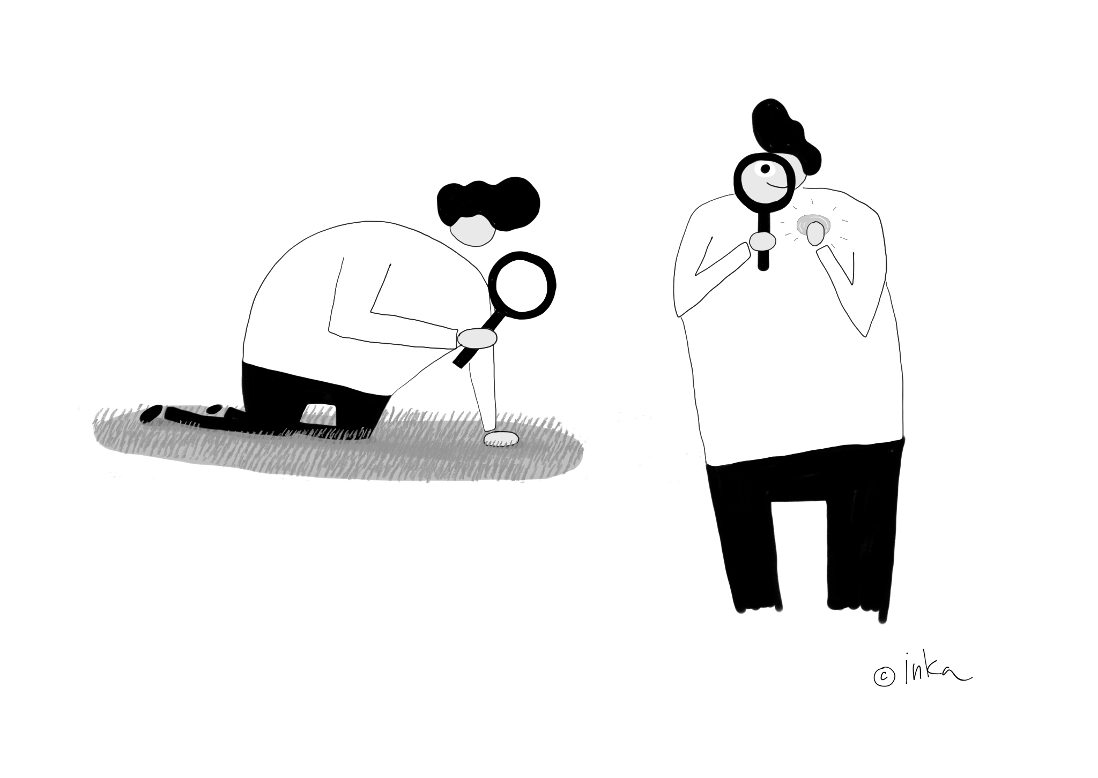

Slide 33
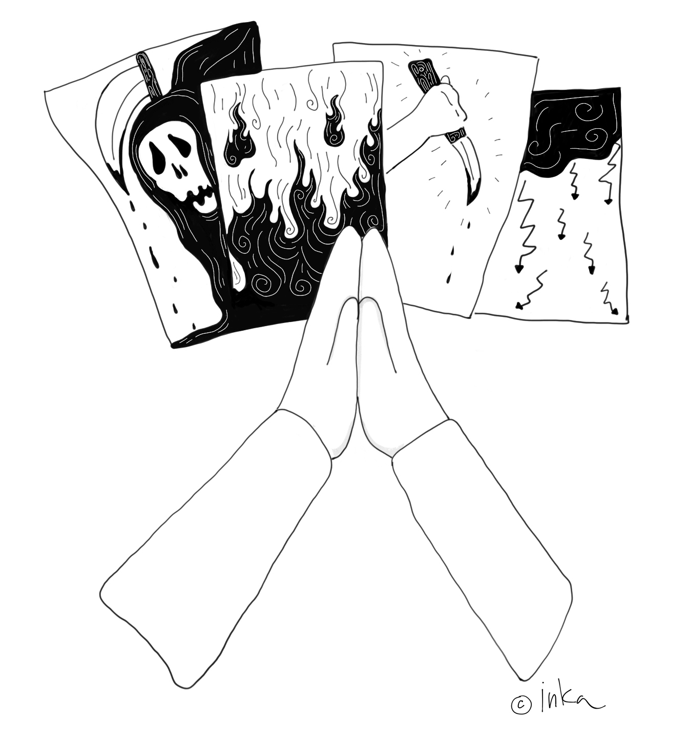

Slide 34
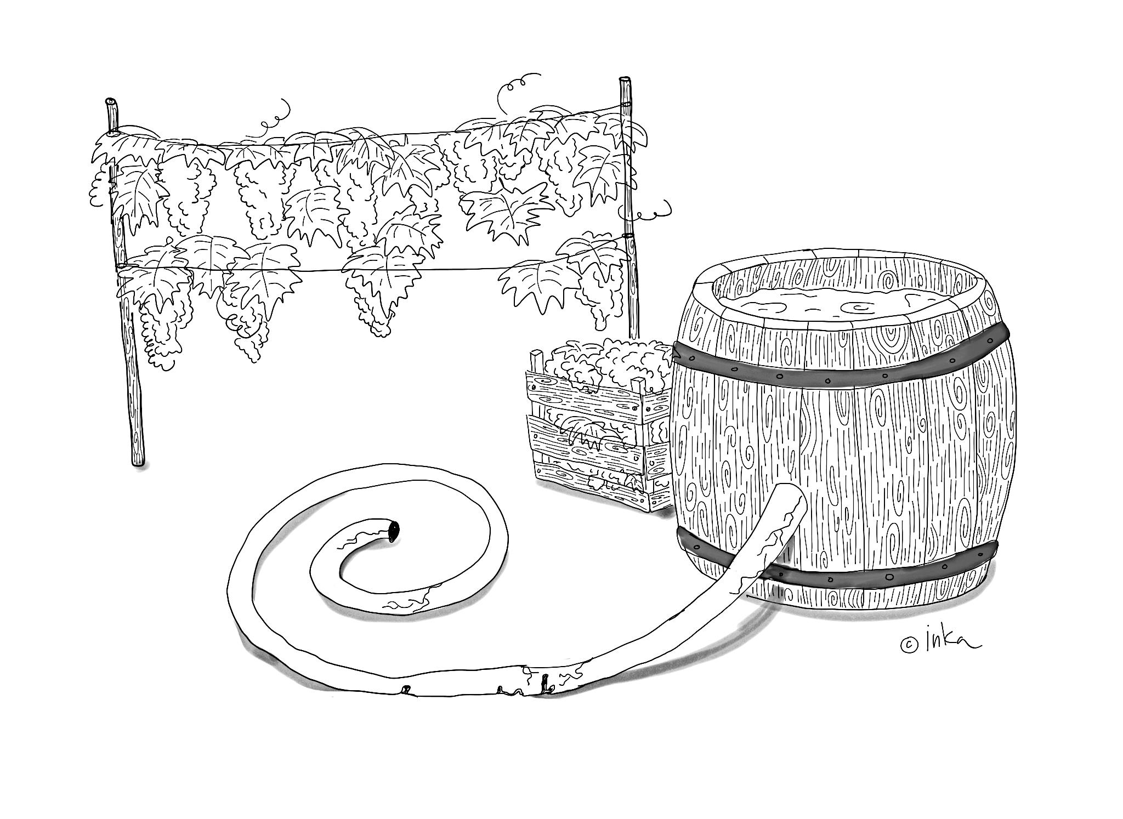

Slide 35
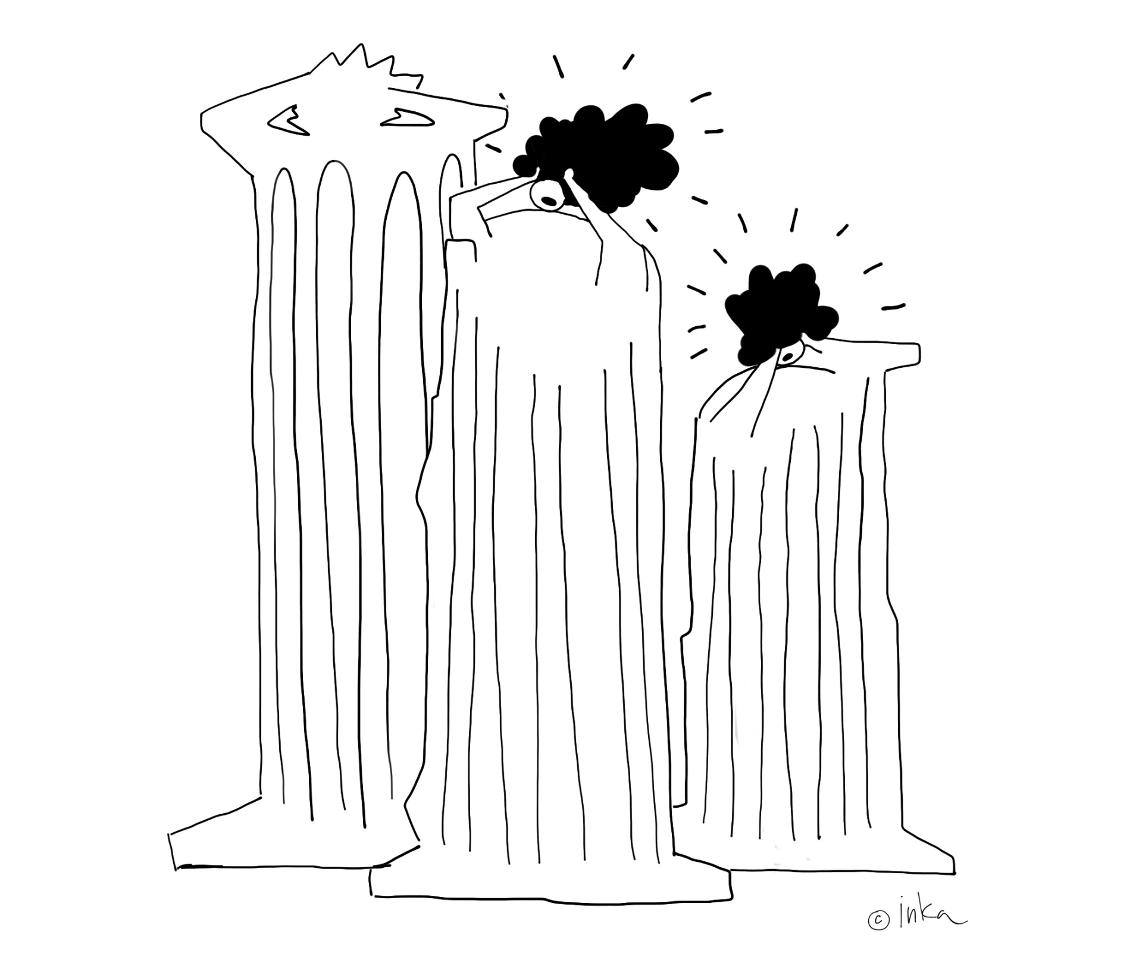

Slide 36
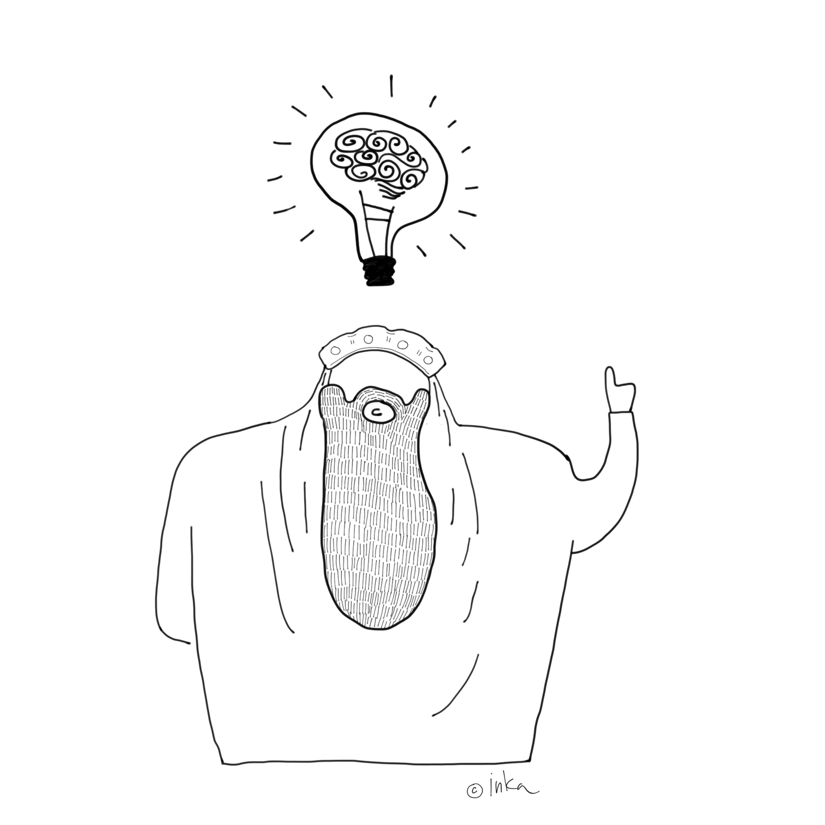

Slide 37
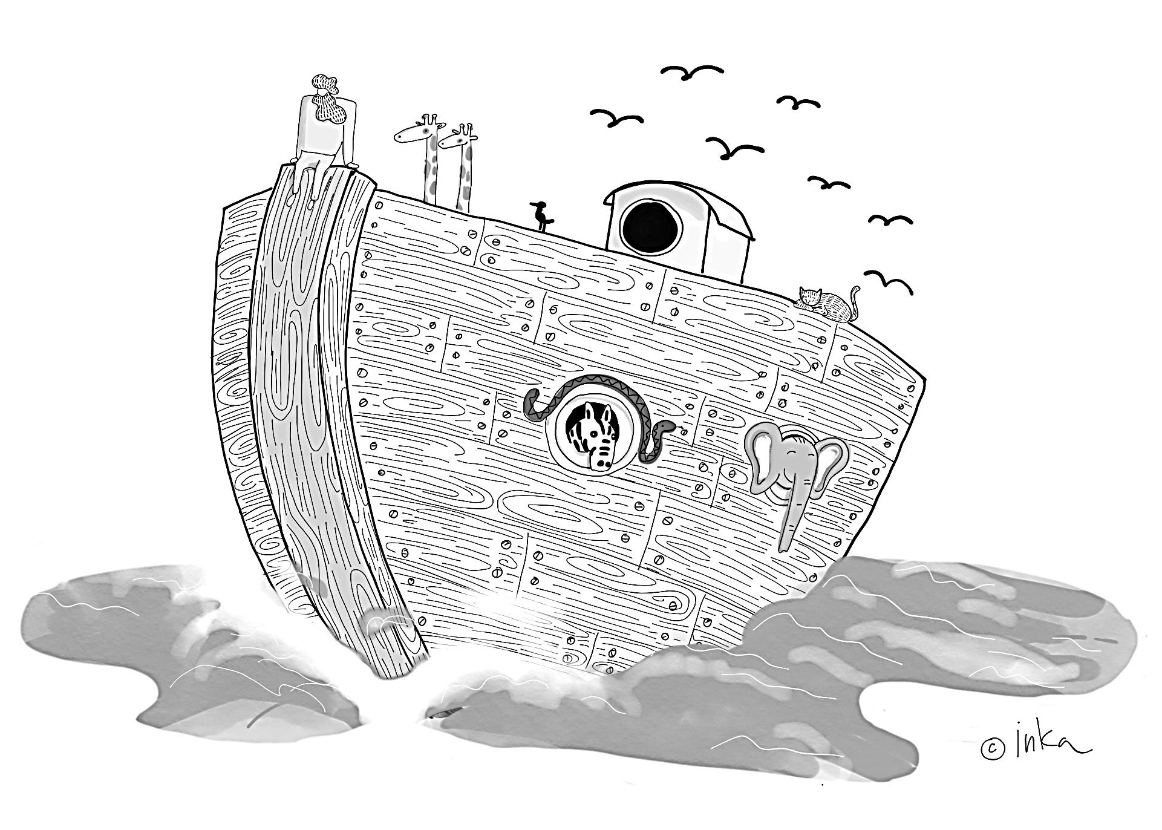

Slide 38
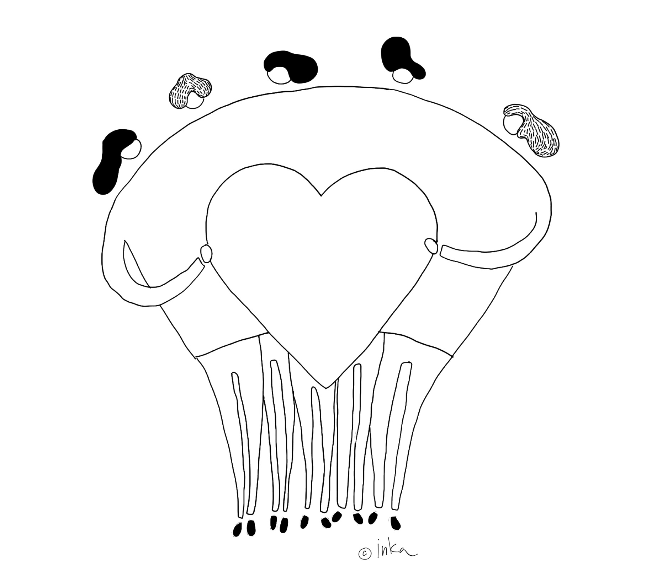

Slide 39
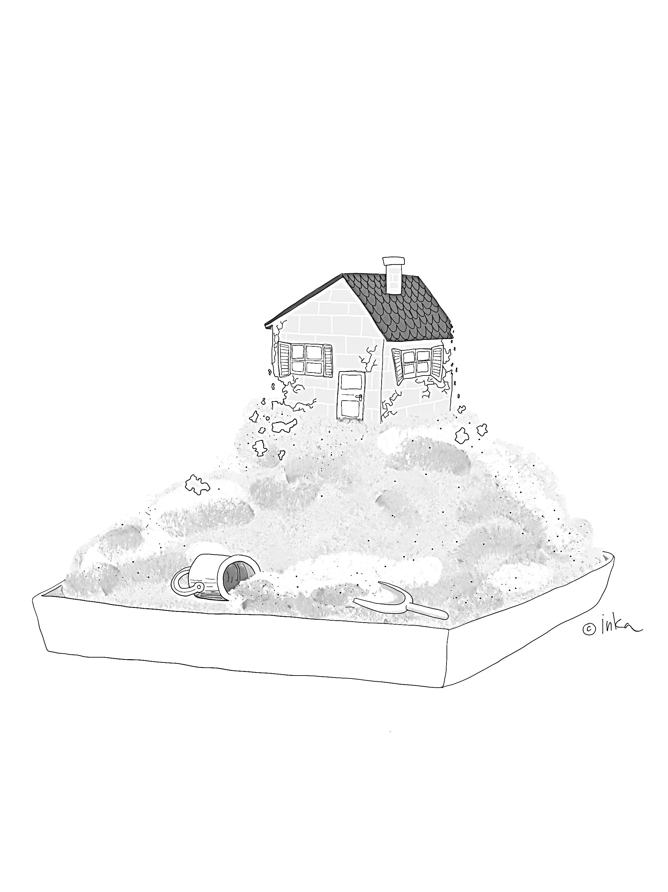

Slide 40
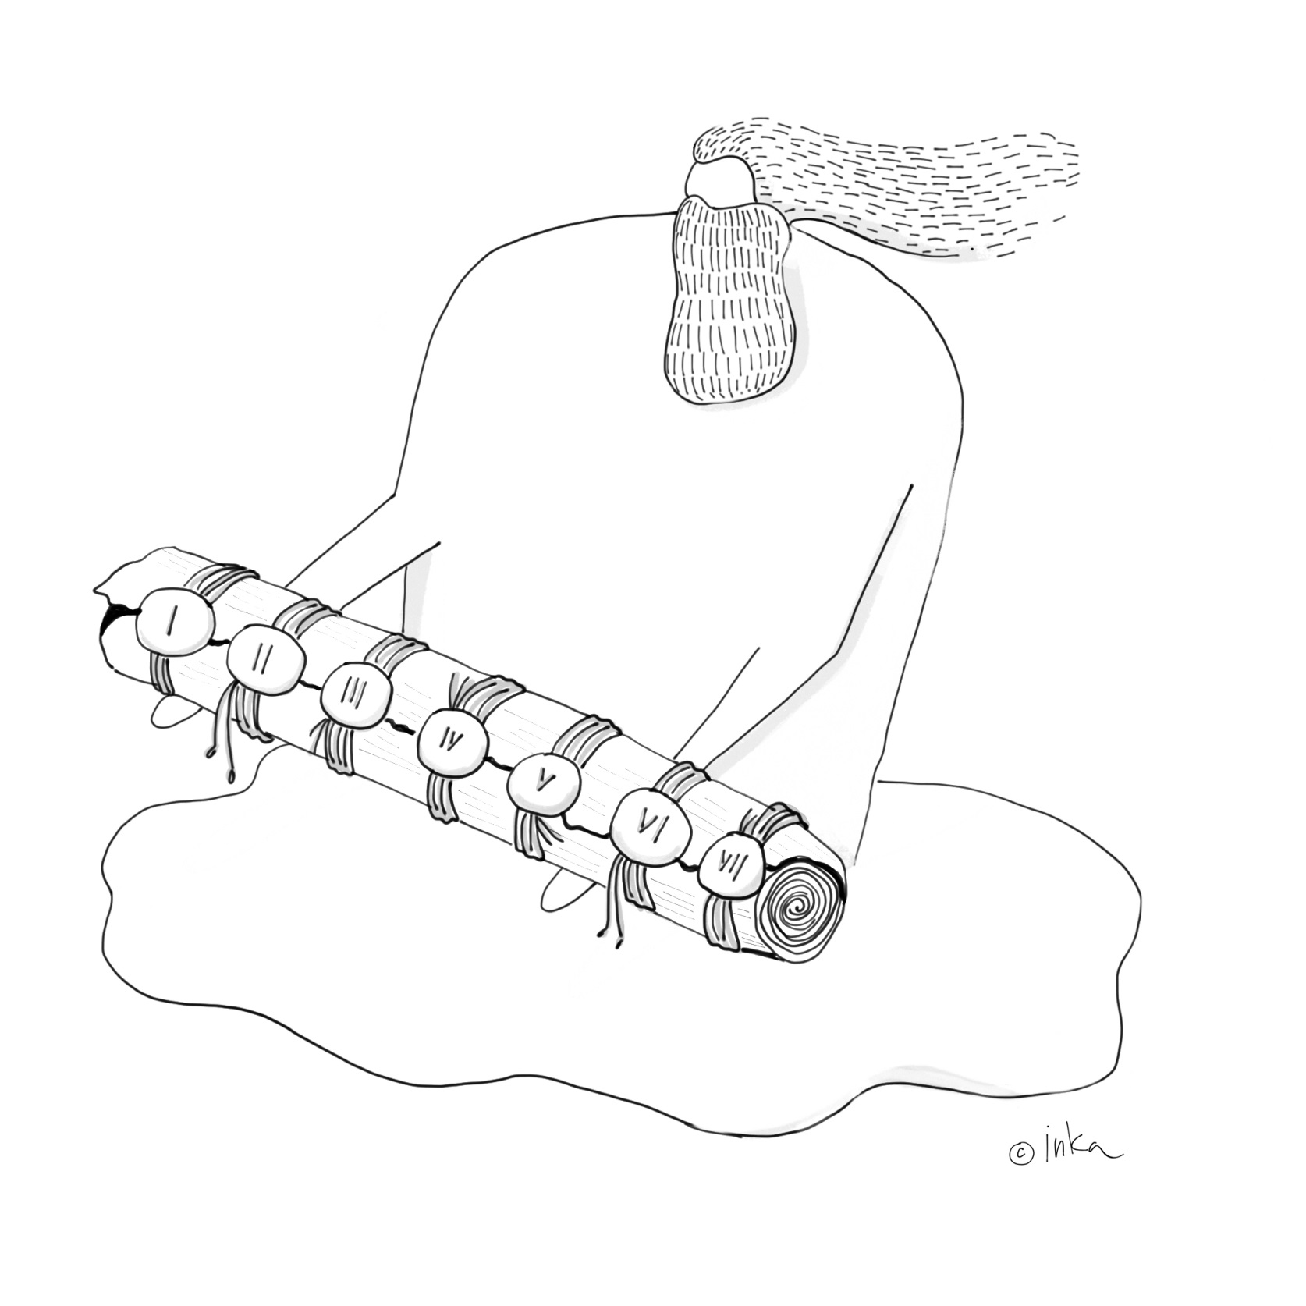

Slide 42
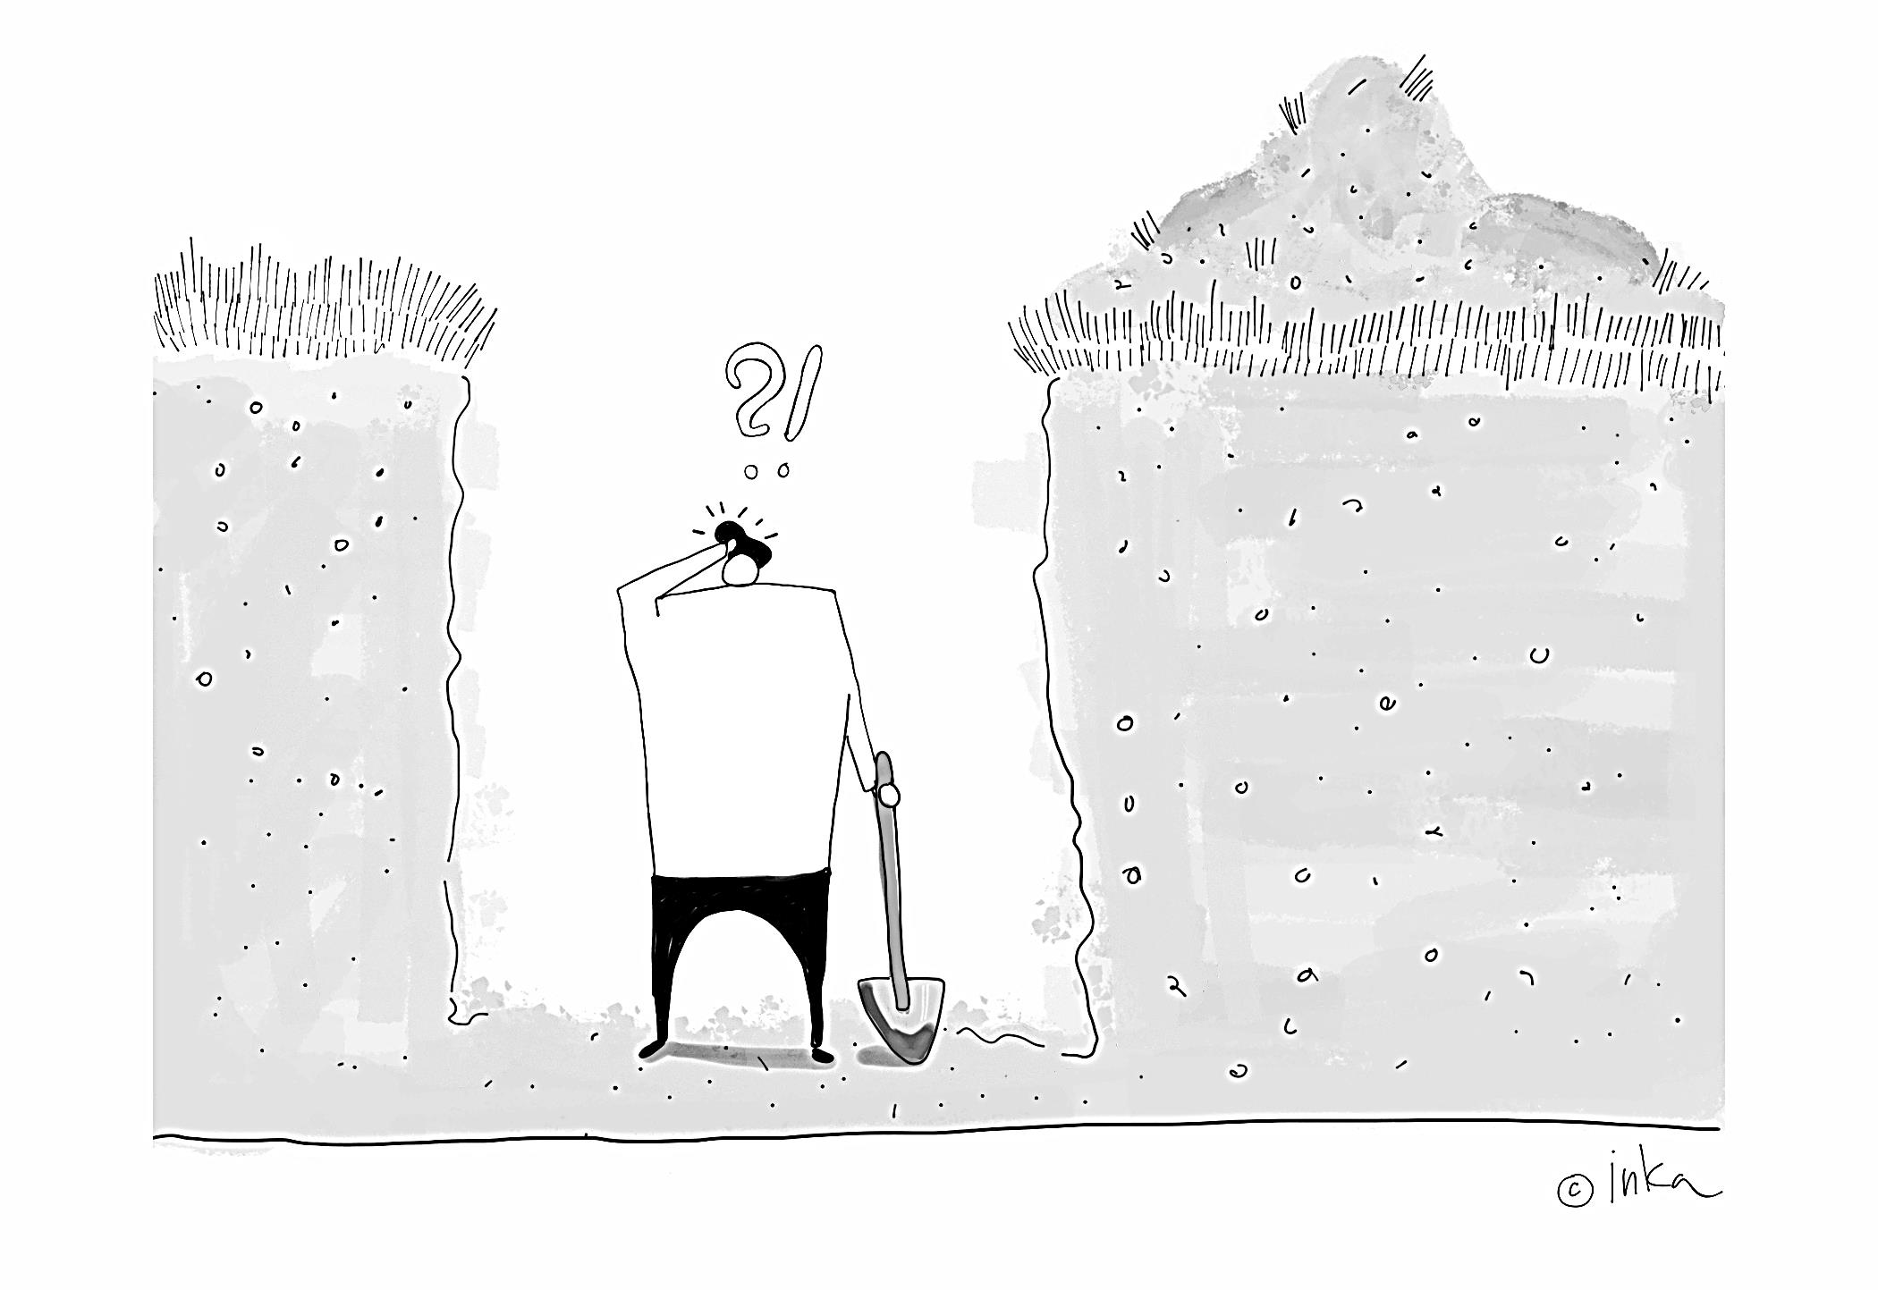

Slide 43
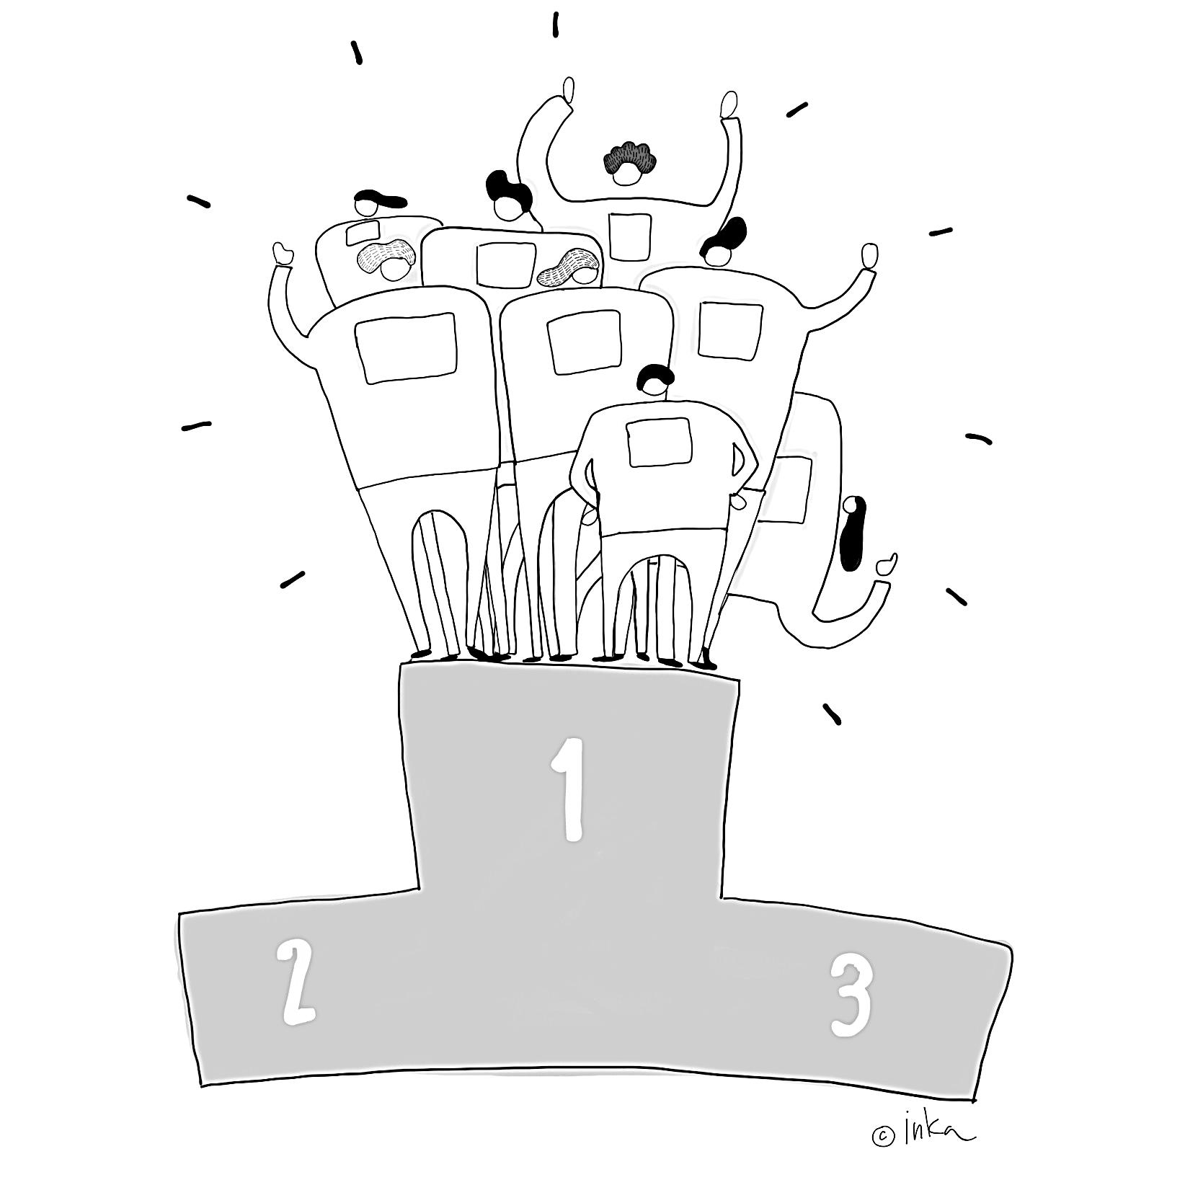

Slide 45
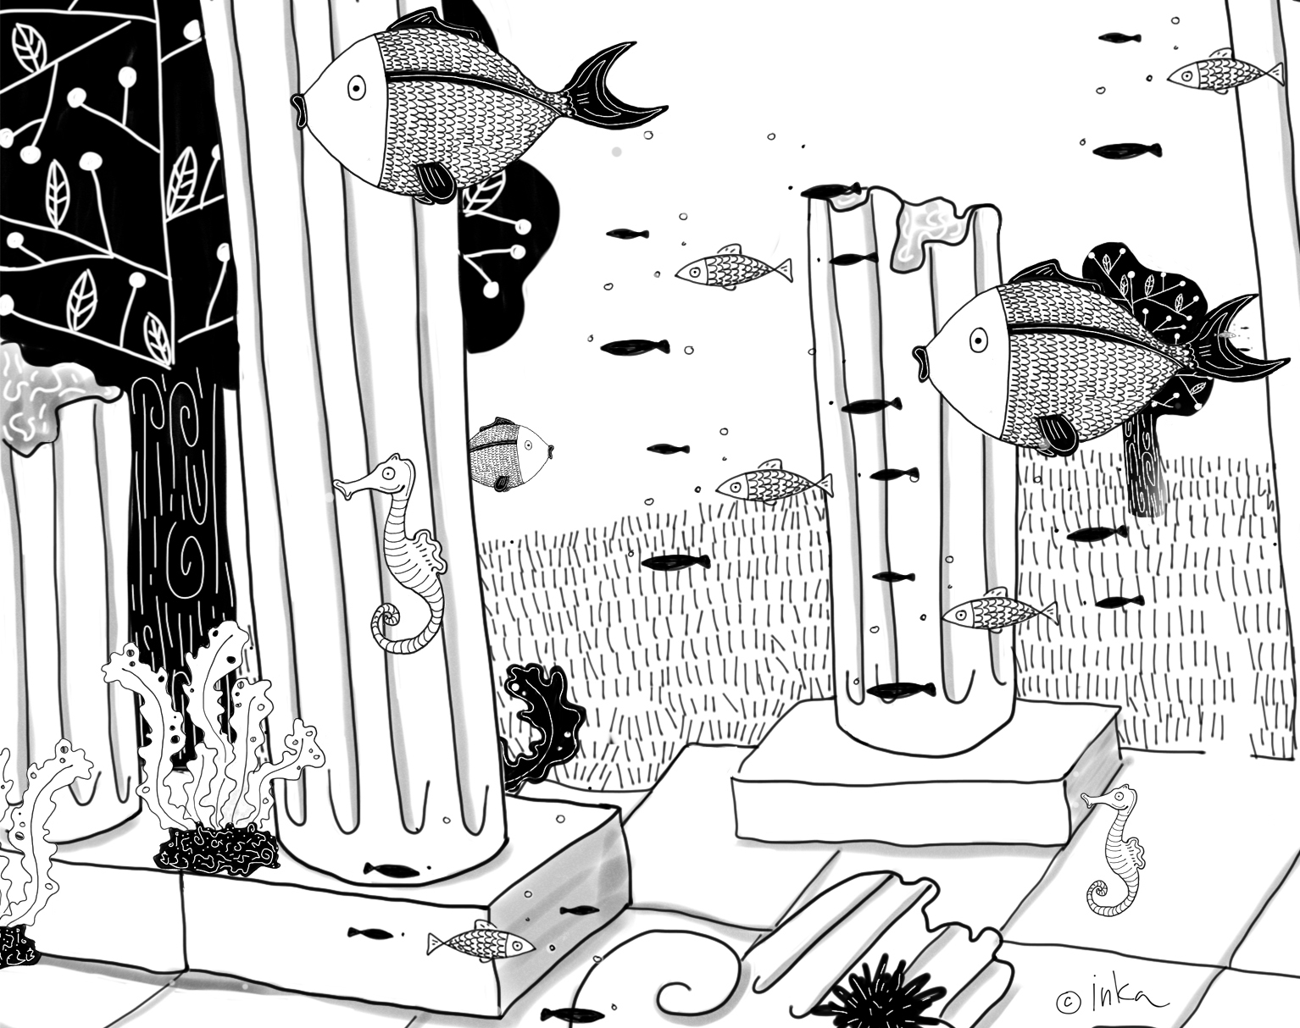

Slide 46
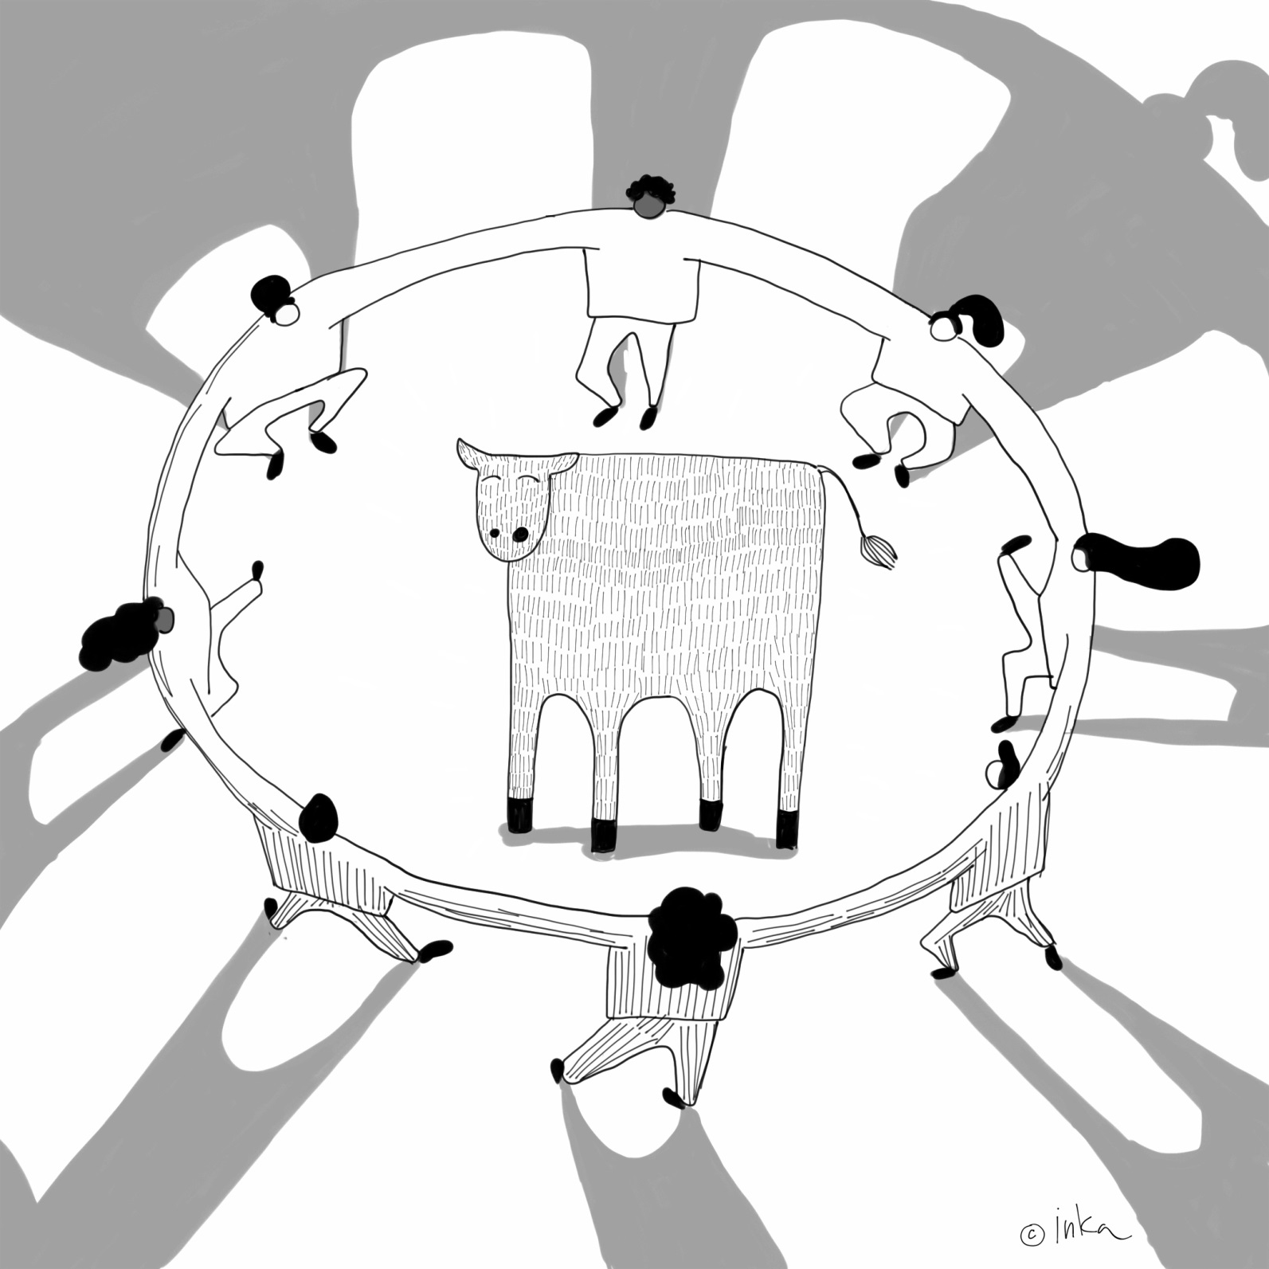

Slide 47
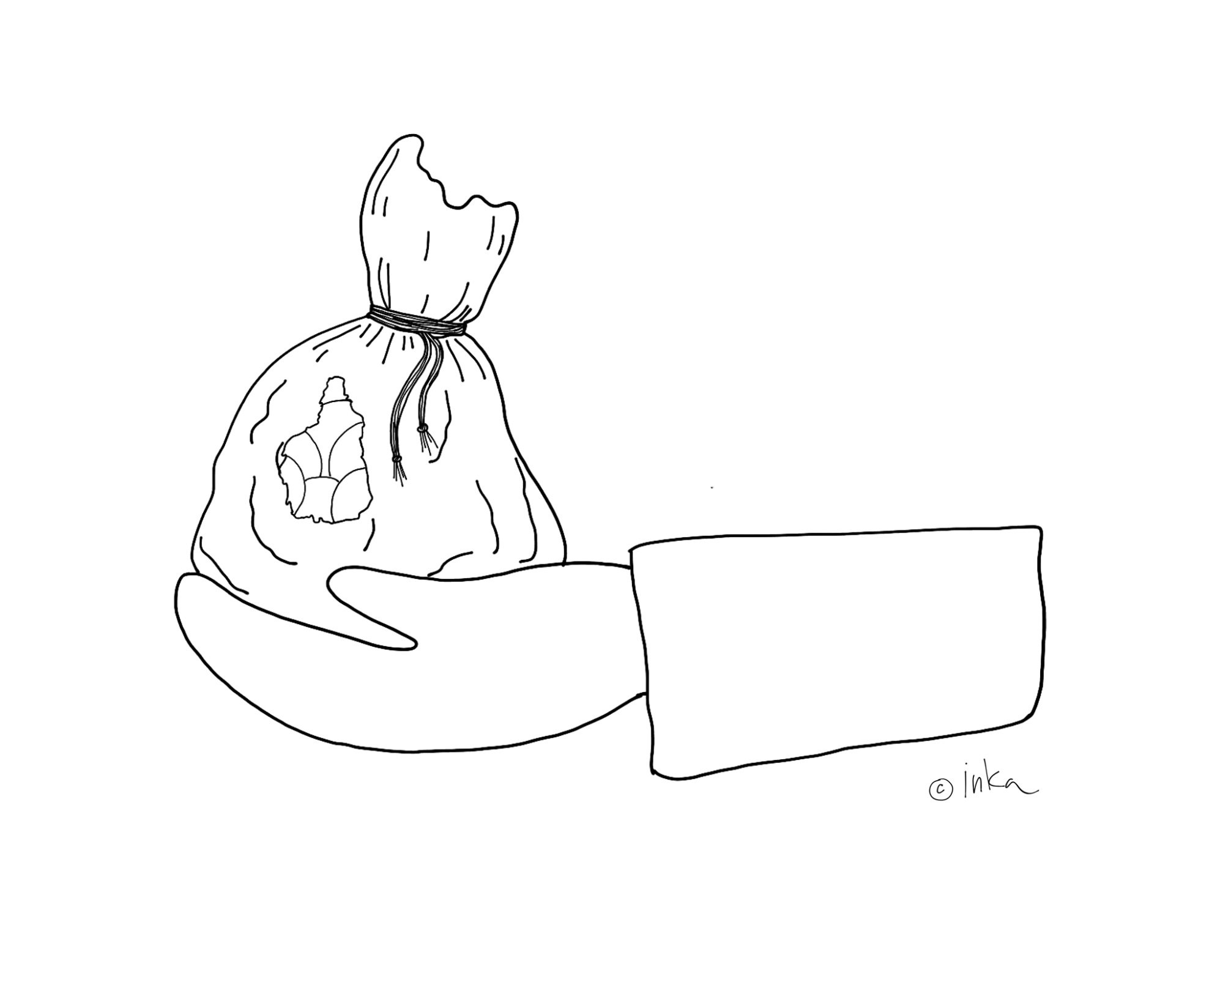

Slide 48
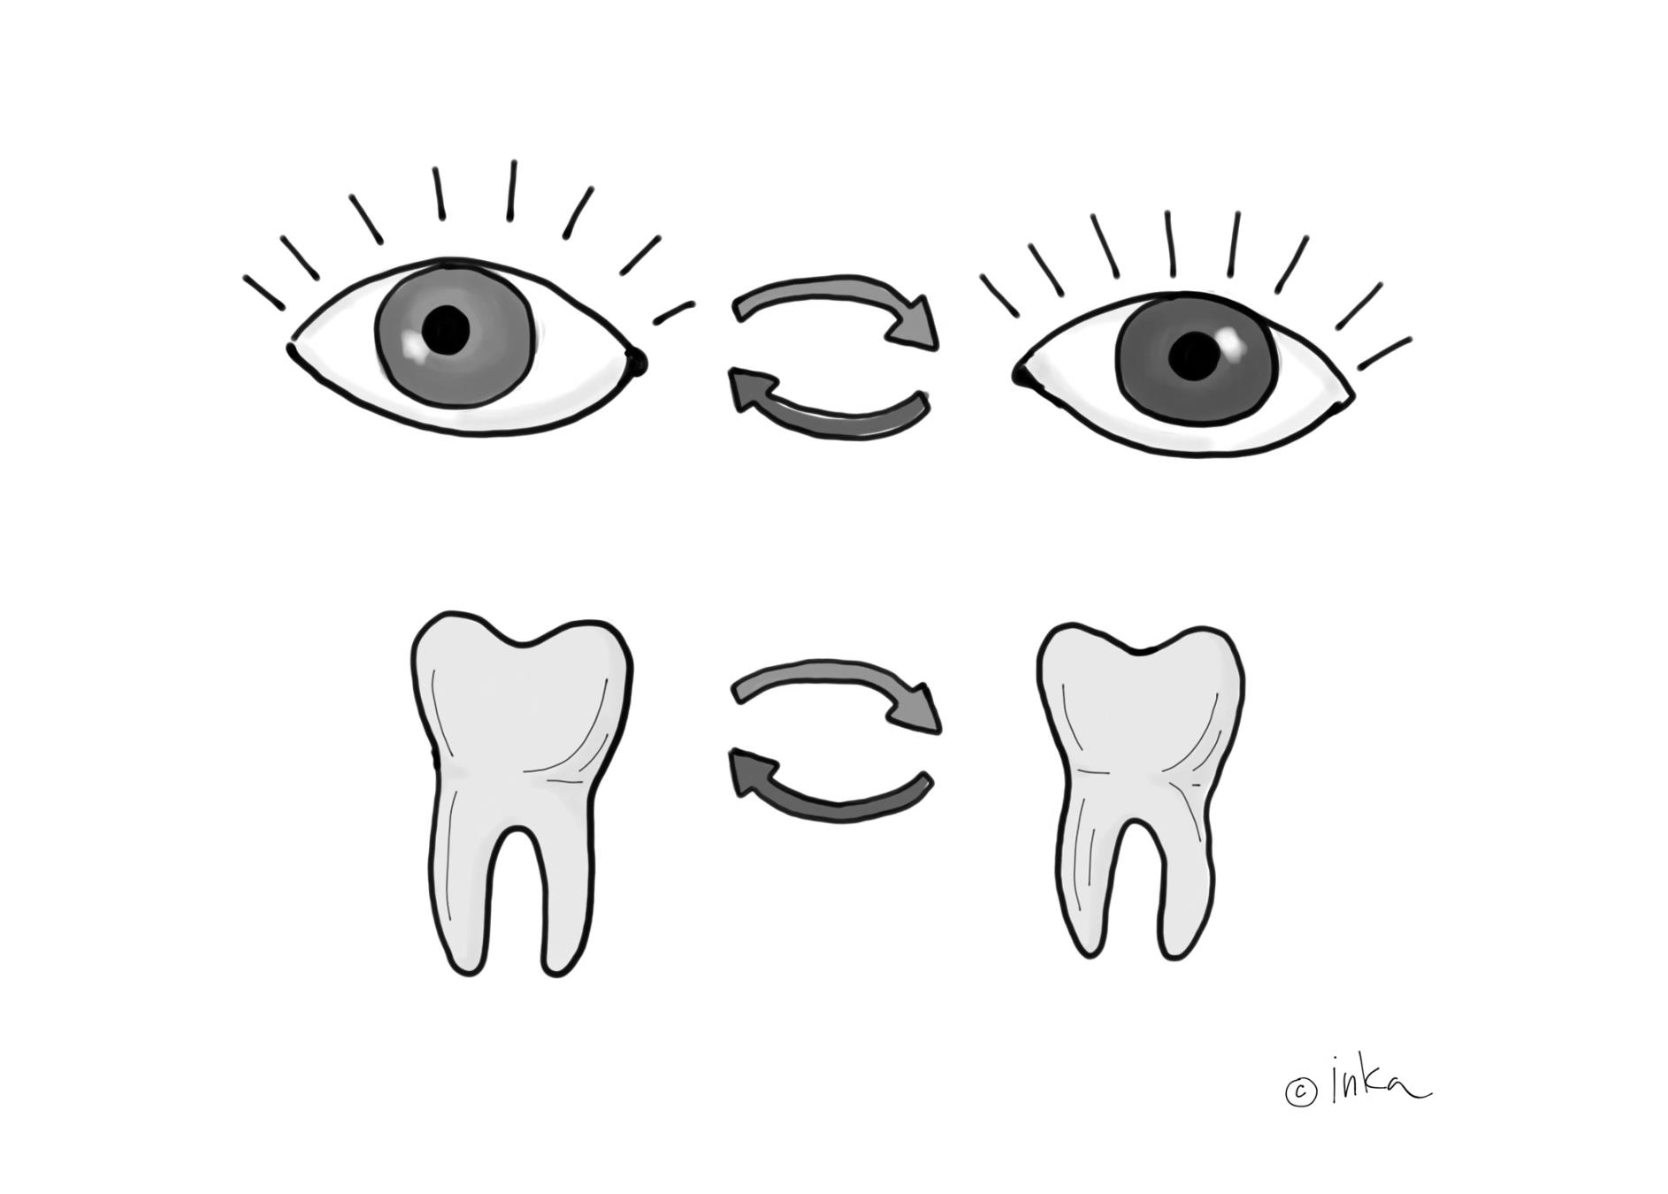

Slide 49
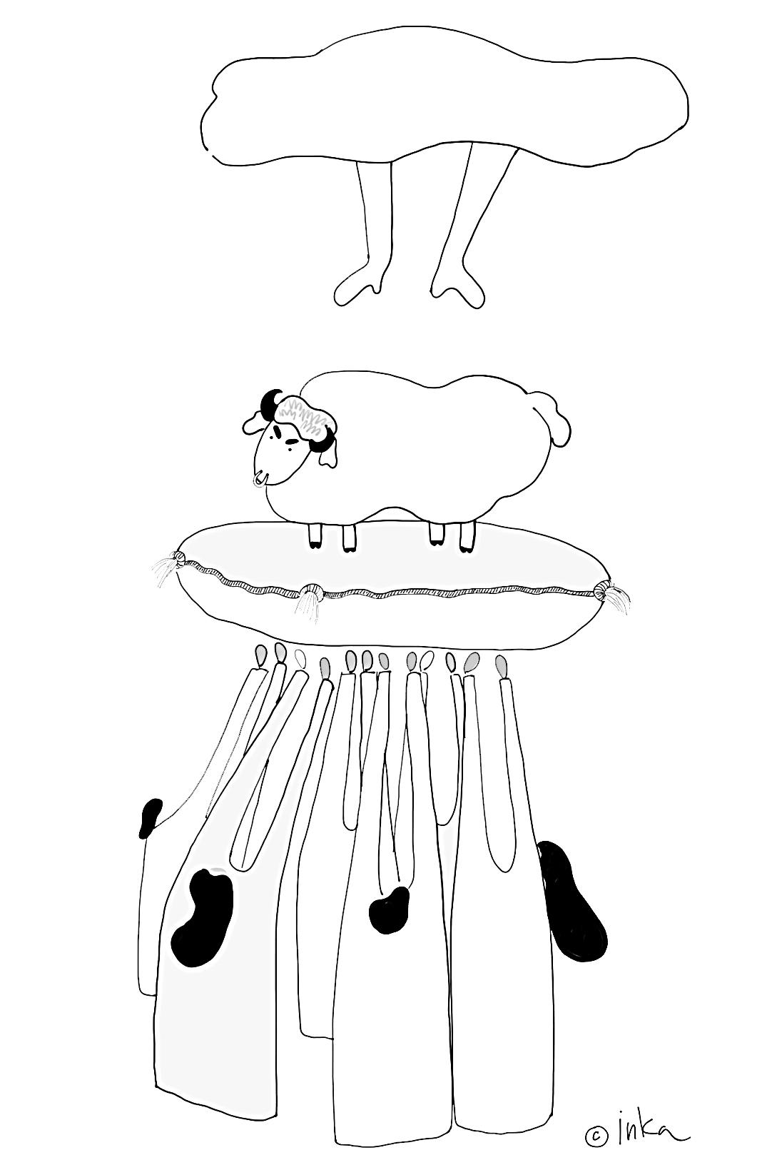

Slide 50
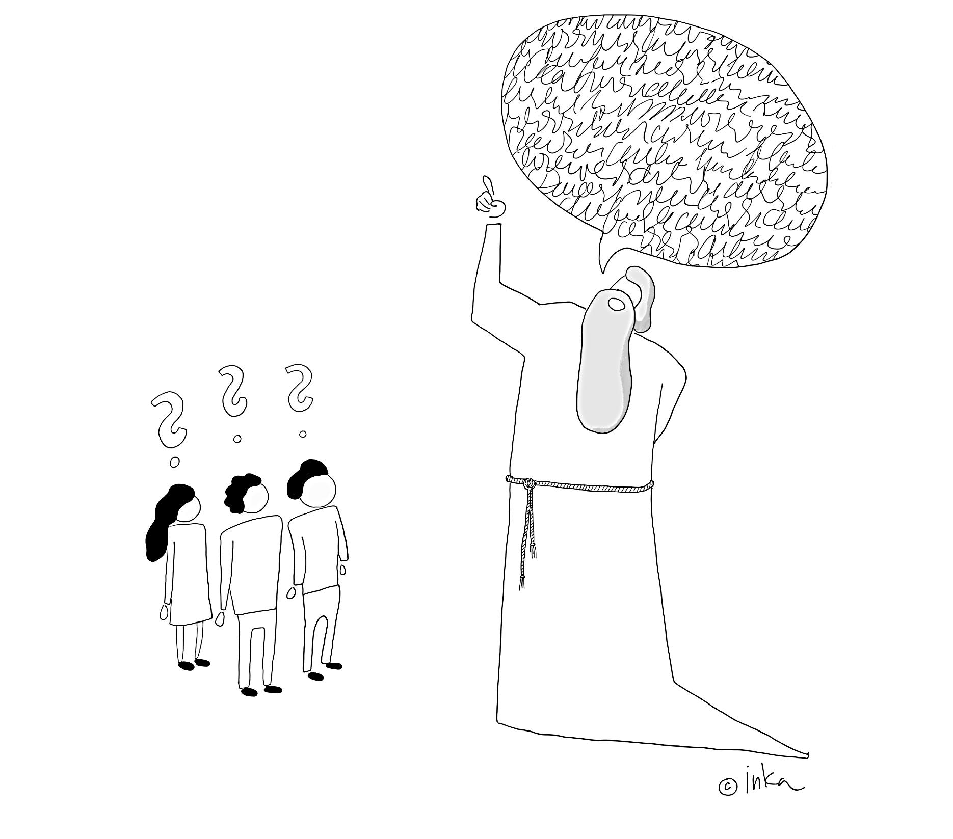

Slide 52
Nemecký jazyk
11. Ein Land, in dem Milch und Honig fließen
12. Wer andern eine Grube gräbt, fällt selbst hinein
13. Die Ersten werden die Letzten sein
14. Perlen vor die Säue werfen
15. Die Sintflut
16. Der Judaslohn
17. Der Tanz um das goldene Kalb
18. Auge um Auge, Zahn um Zahn
19. Sündenbock
20. Der Prophet gilt nichts im eigenen Lande
1.Die Babylonische Sprachverwirrung
2.Wer sucht, der findet
3.Die Hiobsbotschaft
4.Neuer Wein in alten Schläuchen
5.Zur Salzsäule erstarren
6.Das salomonische Urteil
7.Die Arche Noah
8.Ein Herz und eine Seele
9.Auf Sand gebaut haben
10.Ein Buch mit sieben Siegeln

Slide 53
Anglický jazyk
11. A land flowing with milk and honey
12. Whoever digs a hole for another
will fall into it himself
13. And the last shall be first
14. Pearls before swine
15. The Great Flood
16. Thirty pieces of silver
17. Dancing aound the golden calf
18. Eye for eye, tooth for tooth
19. The Scapegoat
20. No one is a prophet at home
1. The confusion of tongues at Babel
2. Seek, and you shall find
3. Bad news
4. Old wine in new skins
5. Becoming a pillar of salt
6. Salomon’s judgment
7. Noah's ark
8. Being of one heart and one soul
9. A house built on sand
10. The book with seven seals.

Slide 54
Maďarský jazyk
11. Az ígéret földje - a tejjel, vízzel folyó kánaán
12. Aki másnak vermet ás, maga esik bele.
13. De sok elsőből lesz utolsó, és sok utolsóból lesz első.
14. Gyöngyeiteket ne dobjátok a disznók elé
15. Vízözön
16. Harminc ezüstpénz- Júdás pénze
17. Imádni az aranyborjút
18. Szemet szemért, fogat fogért.
19. Áldozati bárány
20. Sehol sem vetik meg a prófétákat, csak saját hazájában és a maga házában
1. Bábeli zűrzavar
2. Aki keres, talál
3. Jób könyve- Jóslata, Jövendelése
4. Senki se tölt új bort öreg tömlőbe
5. Sóbálvánnyá válni
6. Salamoni döntés
7. Noé bárkája
8. Egy szív egy lélek
9. Homokra épített ház
10. Hétpecsétes könyv

Slide 55
Rusínsky jazyk
1. ВАВІЛОНЬСКЕ ПОМІШАНЯ ЯЗЫКІВ
2. ХТО ГЛЯДАТЬ, НАХОДИТЬ
3. ЙОВОВА ВІСТКА
4. НИХТО НЕ НАЛИВАТЬ НОВЕ ВИНО ДО СТАРЫХ МІХІВ
5. ЗМІНИТИ СЯ НА СОЛЬНЫЙ СТОВП
6. СОЛОМОНОВЕ РЇШІНЯ
7. НОЙОВА АРХА
8. ЄДНО СЕРДЦЕ ЄДНА ДУША
9. БУДУЄ ДІМ НА ПІСКУ
10. ЗАПЕЧАТАНЕ СЕМЫМА ПЕЧАТЯМИ
11. КРАЙ МОЛОКА І МЕДУ
12. ХТО ДРУГОМУ ЯМУ КОПАТЬ, САМ ДО НЁЙ ВПАДЕ.
13. АЛЕ МНОГЫ, КОТРЫ СУТЬ ТЕПЕРЬ ПЕРШЫ, БУДУТЬ ПОСЛЇДНЇ І ПОСЛЇДНЇЙ БУДЕ ПЕРШЫЙ.
14. ШМАРЯТИ ПЕРЛЫ СВИНЯМ
15. ПОТОПА СВІТА
16. TРИДЦЯТЬ СТРЇБЕРНЫХ, ЮДІВ ҐРОШ
17. УЧТИТИ ЗЛАТЕ ТЕЛЯ
18. ОКО ЗА ОКО, ЗУБ ЗА ЗУБ.
19.ОБІТНЫЙ БАРАНОК
20. ПРОРОКА МАЮТЬ ВСЯДЫ В ПОЧЛИВОТИ, ЛЕМ НЕ В ЁГО ОТЧІЗНЇ І В ЁГО ДОМІ.

Slide 56
Rómsky jazyk
11. Them but thudeha the medoha.
12. Ko avreske chev kopaľinel, korkoro andre perel.
13. Aľe buter, save hine akana elšine, ena pro agor u oda pro agor ela elšino
14. Te čhivel perli le balenge.
15. Luma začhiďi paňeha.
16 .Tranda rupune, Judašike churde.
17. Te del paťiv sovnakune bakres.
18. Jakh vaš e jakh, dand váš o dand.
19. Arakhado bakroro
20. Le prorokos den sadzi paťiv, čak na andre leskero them the leskero kher.
1. Babiloňiko nažuže čhiba.
2. Ko rodel arakhel.
3. Babiloňiko nažuže čhiba.
4. Ňiko na čhorel nevi mol andro purane gone.
5. Te visarel pes pre loňakeri fala.
6. Šalamunike rozgondoľipena.
7. Le Noemovo archa.
8. Jekh jilo, jekh voďi.
9. Te ačhavel kher pre poši.
10. Andre phandle efta dizenca.

Slide 57
Tvorivá dielňa
Vzdelávacie oblasti
človek a hodnoty a človek a spoločnosť :
Biblické frazeologizmy v učebných úlohách

Slide 58
Asociácia
mimovoľné združovanie prvkov, medzi ktorými bola predchádzajúcim aktom mysle vytvorená súvislosť:
výskyt jedného prvku v určitých podmienkach vyvoláva iný, s ním spojený prvok;
je neosobná mechanická sila pôsobiaca podľa asociačných zákonov;
interakcia medzi skutočne prijatými vnemami a vlastnými predstavami a súvisiacimi pocitmi;
v modernej psychológii: reflexy a modely neurónových sietí pamäti.

Slide 59
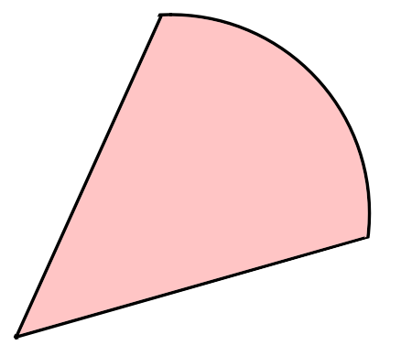
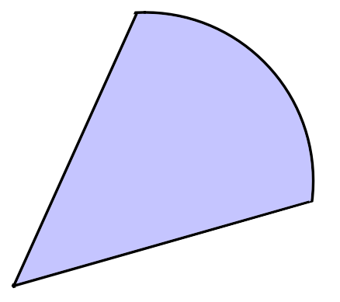
EV
NOS
NV

Slide 60
Analógia
(podobnosť) – je postup, keď z podoby istých znakov predmetov a javov usudzujeme na ďalšie podrobnosti.
Úsudky na základe analógie sú pravdepodobnostné, podmienečné, pokiaľ sa nepotvrdí ich pravdivosť.

Slide 61
Porovnávanie (synkritický postup)
je postup zisťovania zhody alebo rozdielu dvoch a viacerých predmetov a javov
bezprostredne súvisí s analýzou. Je to myšlienková operácia,
Porovnávaním predmetov a javov človek získava možnosť správne sa orientovať v okolitom svete, reagovať rovnako na to, čo je zhodné a konať diferencovane podľa rozdielov medzi týmito predmetmi a javmi. /J. Boroš, 1987/v a javov podľa určitých znakov.

Slide 62
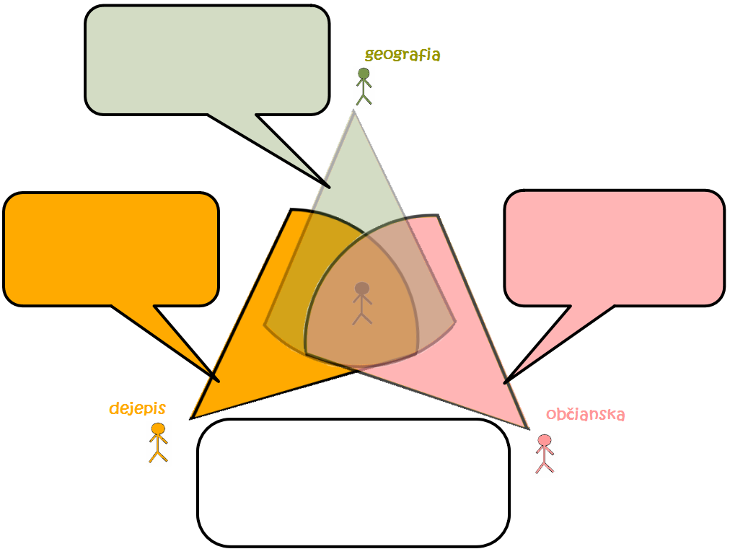
Učebná činnosť – všeobecné zadanie:
Prečítajte si text /prípadovú štúdiu/ pozrite ilustráciu/ pozrite film/ pozorujte jav /….
Vpíšte hlavné kritériá/ pojmy/ javy/ procesy/ problémy /situácie …, ktoré sú charakteristické/dôležité/skúmané … v prezentovaných súvislostiach.
Z vášho uhla pohľadu / z pohľadu skupiny….
Následne prediskutujte a zapíšte to, čo je spoločné / podstatné / čo sa dá zmeniť / čo bude predmetom ďalšieho skúmania ....

Slide 63
Fromy myslenia
Pojem ako forma myslenia sa vyjadruje slovom
Súd vyjadruje vzťah medzi dvoma pojmami
Úsudok odvodzuje sa z niekoľkých súdov.
Tie tvoria predpoklady, z ktorých plynie záver alebo dôsledok.
Usudzovanie prebieha induktívne alebo deduktívne. Induktívny úsudok vzniká zložením častí do vyšších celkov. Deduktívny úsudok z vyššieho celku odvodzuje nižšie súčasti. /Boroš, Ondrišková, Živčicová, 2000/.

Slide 64
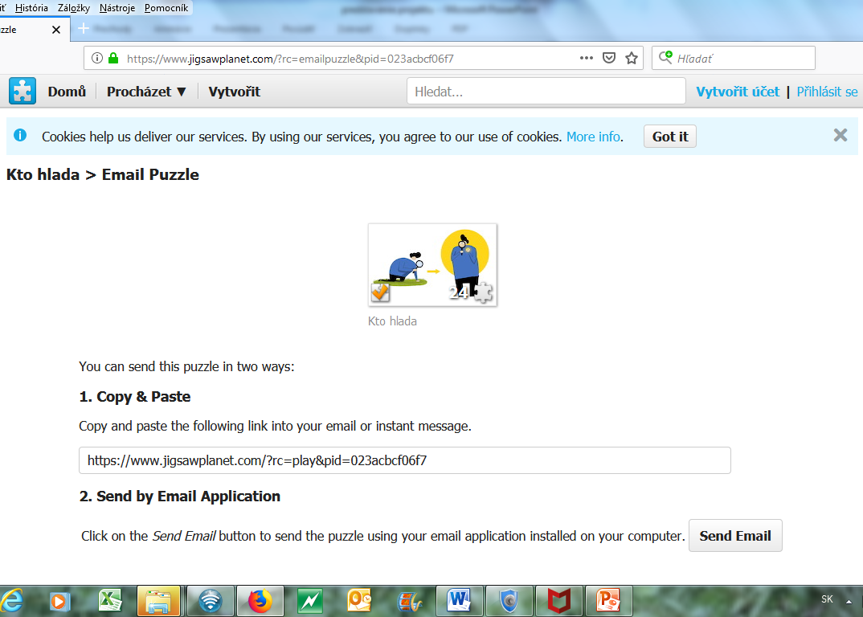

Slide 65
https://www.jigsawplanet.com/?rc=createpuzzle&ret=%2F%3Frc%3Demailpuzzle%26pid%3D03fa58d15fee
https://www.jigsawplanet.com/?rc=play&pid=072b379ce21b
https://www.jigsawplanet.com/?rc=play&pid=03fa58d15fee
https://www.jigsawplanet.com/?rc=play&pid=023acbcf06f7

